Slide 1
Redes de Computadoras
Prof. Axel Ernesto Moreno Cervantes
axel.escom@gmail.com (para dudas)
axel.redesyaplicaciones@gmail.com (para entregar evidencias, drive)

Slide 2
Red de Computadoras (def.)
Conjunto de nodos interconectados por un medio físico y que implementa una pila de protocolos para poder comunicarse entre sí para compartir recursos.

Slide 3
Clasificación de las redes de computadoras
Por su alcance
Redes de Área Personal (PAN)
Redes de Área Local (LAN)
Redes de Área de Campus (CAN)
Redes de Área Metropolitana (MAN)
Redes de Área Amplia (WAN)
*Fuente: https://www.mheducation.es/bcv/guide/capitulo/8448147715.pdf

Slide 4

Clasificación de las redes de computadoras
Redes de Área Personal (PAN)
Velocidad entre 20kbps hasta 55Mbps
Rango de alcance cerca de 10mts.
Bajo costo
Tecnologías usadas: bluetooth, infrarrojo, USB, Firewire
Pocos dispositivos
*Fuente: International Journal of Advanced Research in Computer and Communication Engineering Vol. 4, Issue 1,
January 2015

Slide 5
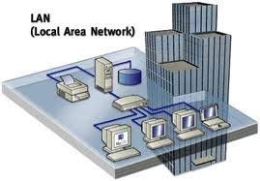
Clasificación de las redes de computadoras
Redes de Área Local (LAN)
Velocidad entre Mbps hasta Gbps
Rango de alcance cerca de 100mts (1 edificio).
Tecnologías usadas: Ethernet, IEEE802.3, Token Ring, FDDI
Número de dispositivos es dependiente de cantidad de
switches usados.
*Fuente: Transmisión de datos y redes de comunicaciones". 4ª edición. Behrouz A. Forouzan. Ed. McGraw-Hill. 2007.

Slide 6
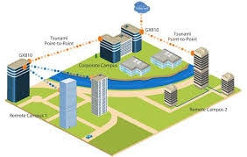
Clasificación de las redes de computadoras
Redes de Área de Campus (CAN)
(Red de Campos o Red Corporativa)
Velocidad entre Mbps hasta Gbps
Rango de alcance cerca de 1 a 5 km
Tecnologías usadas: Gigabit Ethernet, FDDI
Conectividad de LAN’s mediante enrutadores y
switches.
*Fuente: https://www.quickstart.com/blog/networking-fundamentals-campus-area-network-can/

Slide 7
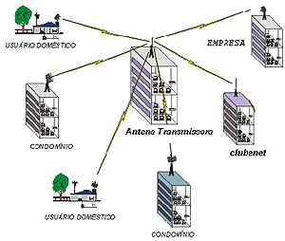
Clasificación de las redes de computadoras
Redes de Área de Metropolitana (MAN)
Tan pequeña como un grupo de edificios, o tan grande como una ciudad
Velocidad Mbps
Rango de alcance cerca de 5 a 50 km
Tecnologías usadas: X.25, Frame Relay, ATM, SONET,
Metro Ethernet
*Fuente: https://www.ukessays.com/essays/information-technology/metropolitan-area-network-in-detail-information-technology-essay.php

Slide 8
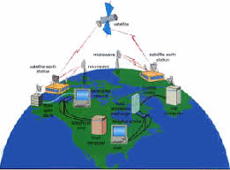
Clasificación de las redes de computadoras
Redes de Área de Amplia (WAN)
Cubre áreas tan extensas como un estado, un país, un continente, etc.
Comunicación por fibra óptica, o satelital
Velocidad Mbps
Rango de alcance cerca de 100 a cientos de miles km
Tecnologías usadas: ADSL, WiMAX, 4G
*Fuente:https://www.softwaretestinghelp.com/lan-wan-man-networks/

Slide 9

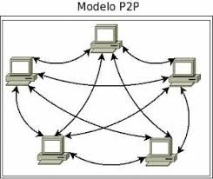
Clasificación de las redes de computadoras
Por su relación funcional
Cliente-Servidor
Peer to Peer
*Fuente:https://redcomputadora.wordpress.com/2016/06/27/clasificacion-segun-su-relacion-funcional/#:~:text=1.,vez%20que%20estos%
20son%20solicitados.

Slide 10
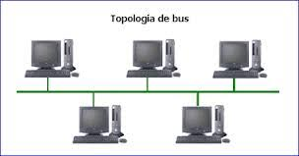
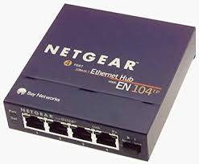
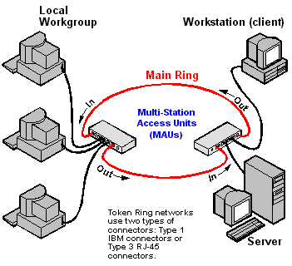
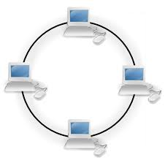
Clasificación de las redes de computadoras
Por su Topología
Bus
Anillo
*Fuente:http://ual.dyndns.org/biblioteca/redes/pdf/unidad%2003.pdf

Slide 11
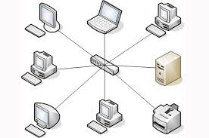
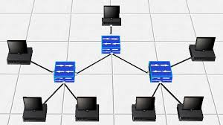
Clasificación de las redes de computadoras
Por su Topología
Estrella
Árbol
*Fuente:https://redcomputadora.wordpress.com/2016/06/27/clasificacion-segun-su-relacion-funcional/#:~:text=1.,vez%20que%20estos%
20son%20solicitados.

Slide 12
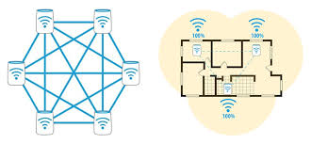
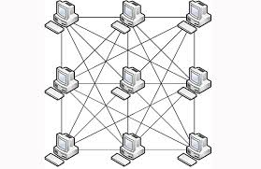
Clasificación de las redes de computadoras
Por su Topología
Malla
*Fuente:https://redcomputadora.wordpress.com/2016/06/27/clasificacion-segun-su-relacion-funcional/#:~:text=1.,vez%20que%20estos%
20son%20solicitados.

Slide 13
Protocolo de comunicación (def.)
Conjunto de reglas que gobierna el intercambio ordenado de datos entre dos puntos¹.
Elementos²:
- Sintaxis: Formato de datos.
- Semántica: Información de control, coordinación, control de errores.
- Temporización: Coordinación de velocidad, orden secuencial de mensajes.
*1Fuente: http://www.ptolomeo.unam.mx:8080/xmlui/bitstream/handle/132.248.52.100/734/A6.pdf?sequence=6
*2Fuente: http://www2.ulpgc.es/hege/almacen/download/29/29237/3protocolosyarquitecturas.pdf

Slide 14
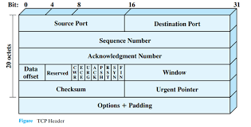
Ej. Protocolo TCP
Sintaxis
*Fuente: https://bravelearn.com/header-format-for-tcp-transmission-control-protocol/

Slide 15
Ej. Protocolo TCP
Semántica:
+ Banderas
+ #Secuencia
+ #Ack
+ Checksum
*Fuente: https://bravelearn.com/header-format-for-tcp-transmission-control-protocol/

Slide 16
Ej. Protocolo TCP
Temporización:
*Fuente: https://bravelearn.com/header-format-for-tcp-transmission-control-protocol/

Slide 17
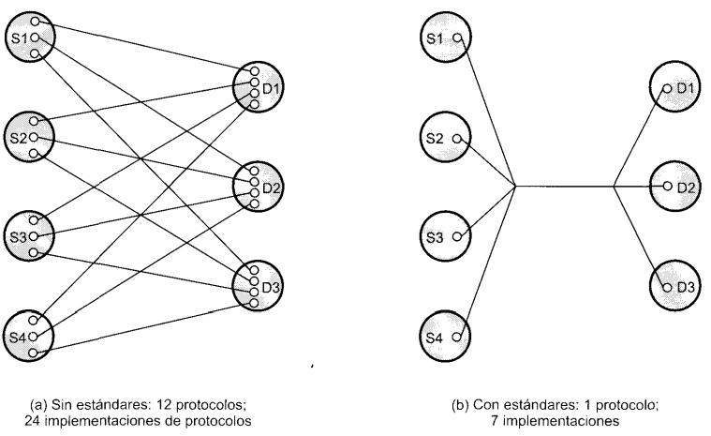
Protocolo estándar vs no estándar
*Fuente:Stallings W. (2004). Protocolos y Arquitecturas. En Comunicaciones y redes de computadores. (pp. 33).USA: Pearson Education.

Slide 18
Organizaciones de estandarización
IETF(Internet Engineering Task Force, Comité para la Ingeniería en Internet): Responsable del desarrollo e ingeniería de los protocolos a corto plazo.
ISO(International Organization for Standarization, Organización Internacional para la Estandarización): Desarrollo de estándares y la terminología relacionados con áreas de tecnología eléctrica y electrónica.
UIT-T(Unión Internacional de Telecomunicaciones): Estandarización de técnicas y modos de operación en telecomunicaciones para llevar a cabo la compatibilidad extremo a extremo en conexiones internacionales de telecomunicación(funcionamiento, tarificación, equipamiento, etc.)
*Fuente:https://richardfong.files.wordpress.com/2011/02/stallings-william-comunicaciones-y-redes-de-computadores.pdf

Slide 19
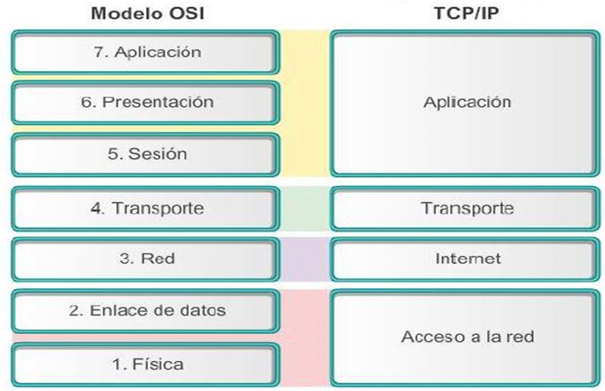
Modelo de Interconexión de Sistemas Abiertos (OSI)
Creado por la ISO como marco de referencia para el desarrollo de protocolos estándares.
Obtuvo el grado de estándar internacional en 1983 (TCP/IP en 1982)
http://www.exa.unicen.edu.ar/catedras/comdat1/material/ElmodeloOSI.pdf
*Fuente:Stallings W. (2004). Comunicaciones y redes de computadores. Pearson Education:USA

Slide 20
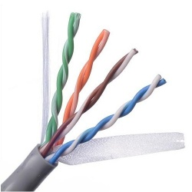
Modelo de Interconexión de Sistemas Abiertos (OSI)
Capa Física
+ Transmisión de cadenas de bits no estructurados sobre el medio físico.
(voltajes empleados, duración de símbolo, # de terminales en el conector, etc.)
Ej. Par trenzado UTP cat 7.: 8 hilos, 4 pares, Frecuencia 4-600MHz, Tensión máxima 60V
http://www.exa.unicen.edu.ar/catedras/comdat1/material/ElmodeloOSI.pdf
*Fuente:Stallings W. (2004). Introducción. En Comunicaciones y redes de computadores. (pp. 4-20).USA: Pearson Education.

Slide 21
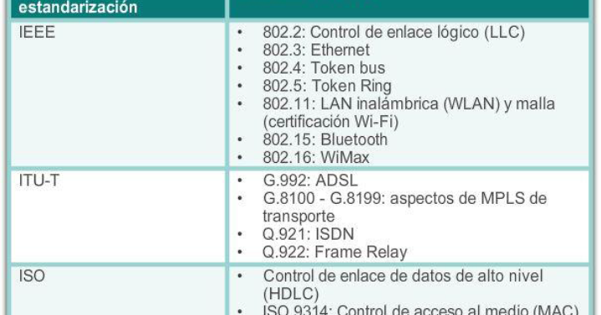
Modelo de Interconexión de Sistemas Abiertos (OSI)
Capa de Enlace de datos
+ Servicio de transferencia de datos seguro a través del enlace físico; envía bloques de datos (tramas) llevando a cabo la sincronización, control de errores y de flujo.
+ Direccionamiento físico.
*imagen:http://www.ingenieriasystems.com/2016/11/Estandares-de-la-capa-de-enlace
-de-datos-y-control-de-acceso-a-los-medios-CCNA1-V5-CISCO-C4.html
*Fuente:Stallings W. (2004). Introducción. En Comunicaciones y redes de computadores. (pp. 4-20).USA: Pearson Education.

Slide 22
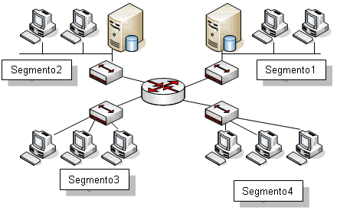
Modelo de Interconexión de Sistemas Abiertos (OSI)
Capa de Red
+ Direccionamiento lógico
+ Enrutamiento
*imagen:http://www.winex.com.py/2017/03/05/segmentacion-y-direccionamiento-ip/
*Fuente:Stallings W. (2004). Introducción. En Comunicaciones y redes de computadores. (pp. 4-20).USA: Pearson Education.

Slide 23
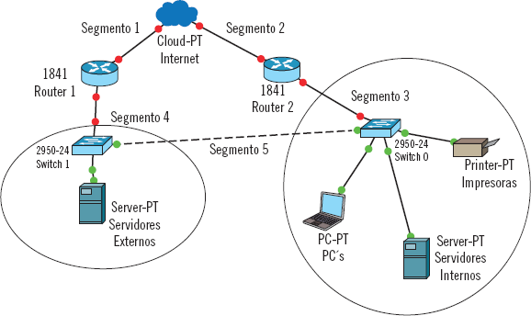
Modelo de Interconexión de Sistemas Abiertos (OSI)
Capa de Transporte
+ Transferencia transparente de datos extremo a extremo.
+ Procedimientos de recuperación de errores y control de flujo entre puntos finales.
+ Direccionamiento en punto de servicio
*imagen:http://reader.digitalbooks.pro/content/preview/books/37922/book/OEBPS/Images/88.png
*Fuente:Stallings W. (2004). Introducción. En Comunicaciones y redes de computadores. (pp. 4-20).USA: Pearson Education.

Slide 24
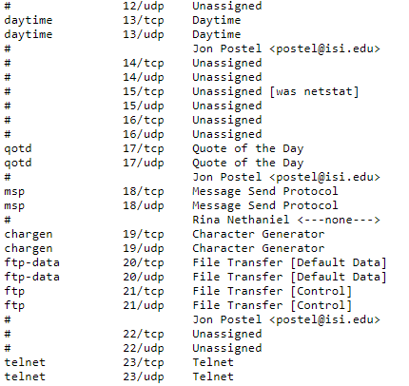
Modelo de Interconexión de Sistemas Abiertos (OSI)
Capa de Transporte
+ Direccionamiento en punto de servicio
(RFC 1340, RFC1700)
*imagen:https://tools.ietf.org/html/rfc1700
*Fuente:Stallings W. (2004). Introducción. En Comunicaciones y redes de computadores. (pp. 4-20).USA: Pearson Education.

Slide 25
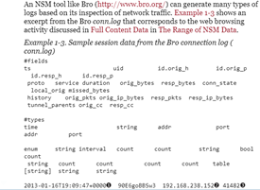
Modelo de Interconexión de Sistemas Abiertos (OSI)
Capa de Sesión
+ Establecimiento, gestión y cierre de sesiones entre aplicaciones
(autenticación, autorización de privilegios, restauración de sesión<checkpoints>, sincronización de información (ej. audio, video)).
*Fuente:Stallings W. (2004). Introducción. En Comunicaciones y redes de computadores. (pp. 4-20).USA: Pearson Education.
https://youtu.be/2Abjxmp7TfU

Slide 26
Modelo de Interconexión de Sistemas Abiertos (OSI)
Capa de Presentación
+ Brinda independencia respecto a las diferencias en la representación de datos (sintaxis).
+ Cifrado de datos
+ Compresión de datos
Ej.
int v = 19,088,743; v=0x01234567;
Big-Endian (Motorola) | Little-Endian (Intel)
v=0x01234567; | v=0x67452301;
*Fuente:Stallings W. (2004). Introducción. En Comunicaciones y redes de computadores. (pp. 4-20).USA: Pearson Education.

Slide 27

Modelo de Interconexión de Sistemas Abiertos (OSI)
Capa de Aplicación
+ Aquí residen las aplicaciones de uso general:
- Transferencia de archivos (FTP, TFTP).
- Correo electrónico (SMTP, POP3).
- Acceso terminal a computadoras remotas (telnet, ssh).
*imagen:https://redtransatlantica.com/2013/09/11/
taller-de-redes-sociales-y-comunicacion/
*Fuente:Stallings W. (2004). Introducción. En Comunicaciones y redes de computadores. (pp. 4-20).USA: Pearson Education.

Slide 28
Modelo de Interconexión de Sistemas Abiertos (OSI)
http://www.exa.unicen.edu.ar/catedras/comdat1/material/ElmodeloOSI.pdf

Slide 29
Funciones que deben desempeñar todas las redes
Encapsulamiento
Control de error
Direccionamiento
Entrega en orden
Control de conexión
Servicios de transmisión
Multiplexación
Segmentación y ensamblado
Control de flujo
*Fuente:Stallings W. (2004). Protocolos y Arquitectura. En Comunicaciones y redes de computadores. (pp. 27-57).USA: Pearson Education.

Slide 30
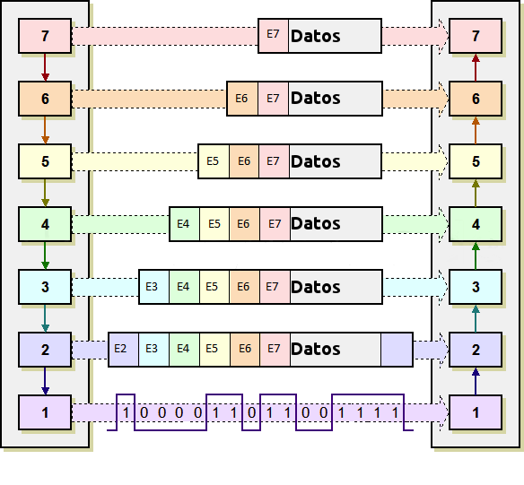
Funciones que deben desempeñar todas las redes
PDU
Encapsulamiento
Cada PDU contiene los datos de aplicación,
además de información de control
Imagen: https://planificacionadministracionredes.readthedocs.io/es/latest/Tema02/Teoria.html
*Fuente:Stallings W. (2004). Protocolos y Arquitectura. En Comunicaciones y redes de computadores. (pp. 27-57).USA: Pearson Education.

Slide 31
Funciones que deben desempeñar todas las redes
Control de error
Necesarias para recuperar de pérdida o deterioro de datos. Algunos de los principales algoritmos son:
+ Comprobación de Redundancia Cíclica (CRC)
+ Suma de comprobación (Checksum)
+ Código de Hamming
+ Bit de paridad
*Fuente:Stallings W. (2004). Protocolos y Arquitectura. En Comunicaciones y redes de computadores. (pp. 27-57).USA: Pearson Education.

Slide 32

Control de error
CRC (Comprobación de Redundancia Cíclica)
+ Creado por Wesley Patterson en 1961
+ Utilizado para detectar errores en la transmisión de datos digitales (ej. Ethernet)
+ Adecuado para la detección de errores de ráfaga (comunes en canales de comunicación)
Imagen: http://www.mailxmail.com/curso-redes-area-local-conmutadas/tipos-conmutacion-lan
*Fuente:Stallings W. (2004). Control de Enlace de Datos. En Comunicaciones y redes de computadores. (pp. 181-220).USA: Pearson Education.

Slide 33
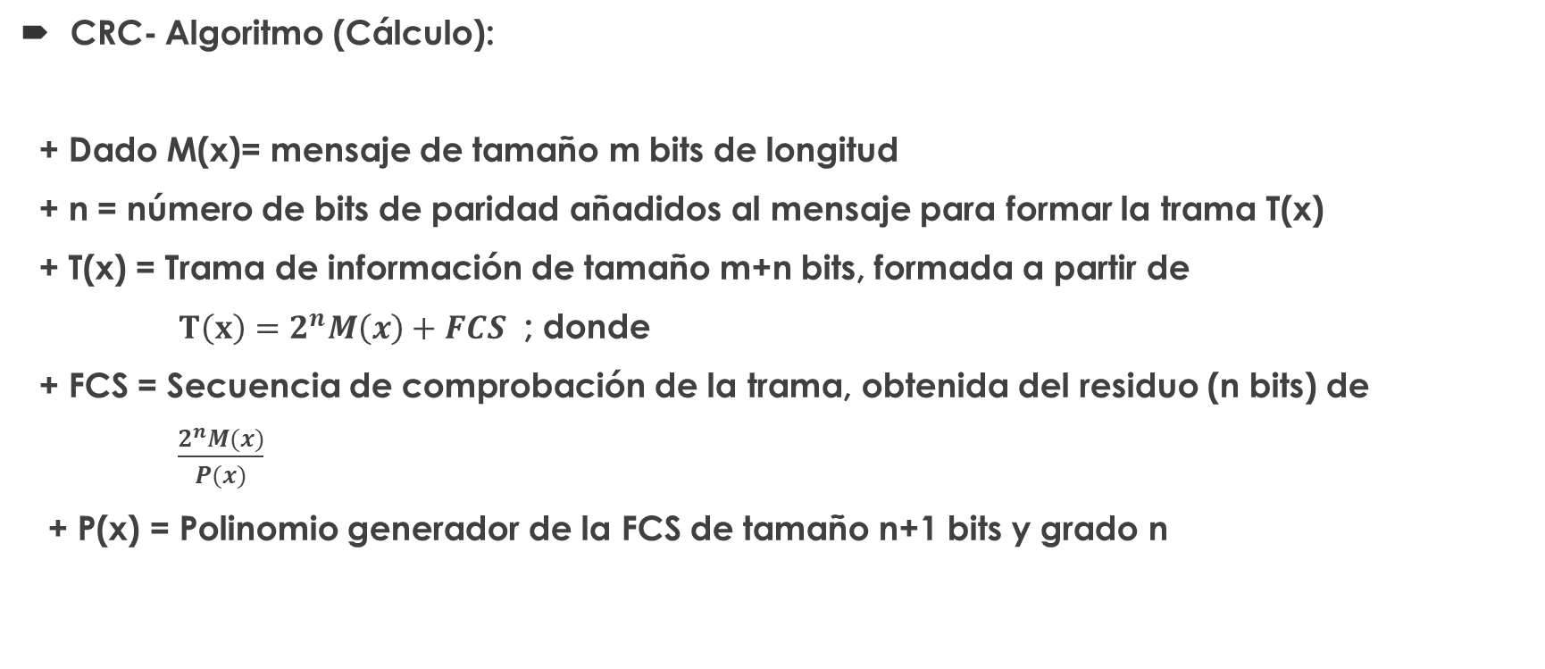
Control de error
CRC- Algoritmo (Cálculo):
+ Dado M(x)= mensaje de tamaño m bits de longitud
+ n = número de bits de paridad añadidos al mensaje para formar la trama T(x)
+ T(x) = Trama de información de tamaño m+n bits, formada a partir de
$T\left(x\right)=2^{n}M\left(x\right)+FCS$ ; donde
+ FCS = Secuencia de comprobación de la trama, obtenida del residuo (n bits) de
$\frac{2^{n}M(x)}{P(x)}$
+ P(x) = Polinomio generador de la FCS de tamaño n+1 bits y grado n
*Fuente:Stallings W. (2004). Control de Enlace de Datos. En Comunicaciones y redes de computadores. (pp. 181-220).USA: Pearson Education.

Slide 34
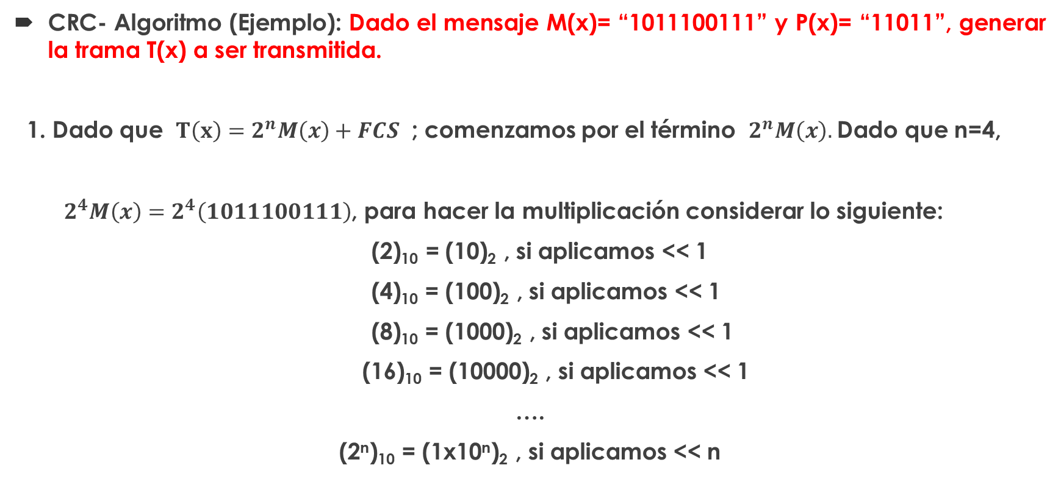
Control de error
CRC- Algoritmo (Ejemplo): Dado el mensaje M(x)= “1011100111” y P(x)= “11011”, generar la trama T(x) a ser transmitida.
1. Dado que $T\left(x\right)=2^{n}M\left(x\right)+FCS$ ; comenzamos por el término $2^{n}M\left(x\right).$ Dado que n=4,
$2^{4}M\left(x\right)=2^{4}\left(1011100111\right)$, para hacer la multiplicación considerar lo siguiente:
(2)₁₀ = (10)₂ , si aplicamos << 1
(4)₁₀ = (100)₂ , si aplicamos << 1
(8)₁₀ = (1000)₂ , si aplicamos << 1
(16)₁₀ = (10000)₂ , si aplicamos << 1
….
(2^{n})₁₀ = (1x10^{n})₂ , si aplicamos << n
*Fuente:Stallings W. (2004). Control de Enlace de Datos. En Comunicaciones y redes de computadores. (pp. 181-220).USA: Pearson Education.

Slide 35
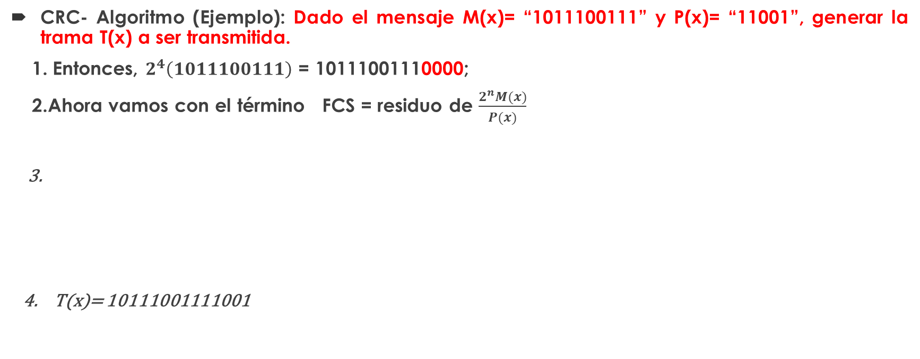
Control de error
CRC- Algoritmo (Ejemplo): Dado el mensaje M(x)= “1011100111” y P(x)= “11001”, generar la trama T(x) a ser transmitida.
1. Entonces, $2^{4}\left(1011100111\right)$ = 10111001110000;
2.Ahora vamos con el término FCS = residuo de $\frac{2^{n}M(x)}{P(x)}$
3.
4. T(x)= 10111001111001
1101100001
10111001110000
+
1001
11001
10111001110000
11001
10111001111001
011100
11001
0010101
11001
011001
11001
0000010000
11001
01001
FCS
*Fuente:Stallings W. (2004). Control de Enlace de Datos. En Comunicaciones
y redes de computadores. (pp. 181-220).USA: Pearson Education.

Slide 36

Control de error
CRC- Algoritmo (Verificación):
+ Dado T(x)= Trama de información de tamaño m+n bits, se realiza la siguiente operación:
$\frac{T(x)}{P(x)}$; donde
Residuo = 0 => Trama sin errores
Residuo != 0 => Trama con errores
*Fuente:Stallings W. (2004). Control de Enlace de Datos. En Comunicaciones y redes de computadores. (pp. 181-220).USA: Pearson Education.

Slide 37

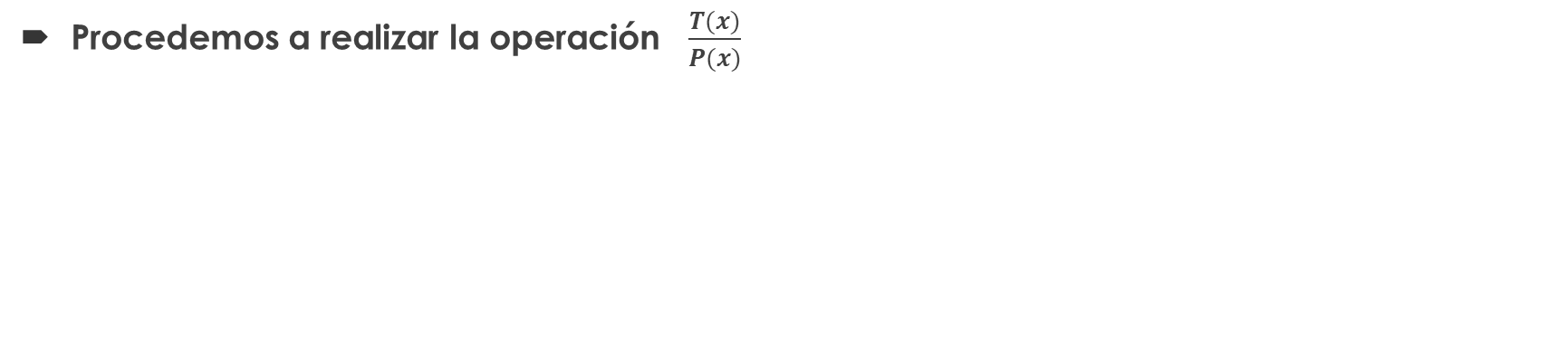
Control de error
Procedemos a realizar la operación $\frac{T(x)}{P(x)}$
1101100001
11001
10111001111001
11001
011100
11001
0010101
11001
011001
11001
0000011001
11001
00000
Residuo=0
*Fuente:Stallings W. (2004). Control de Enlace de Datos. En Comunicaciones
y redes de computadores. (pp. 181-220).USA: Pearson Education.

Slide 38

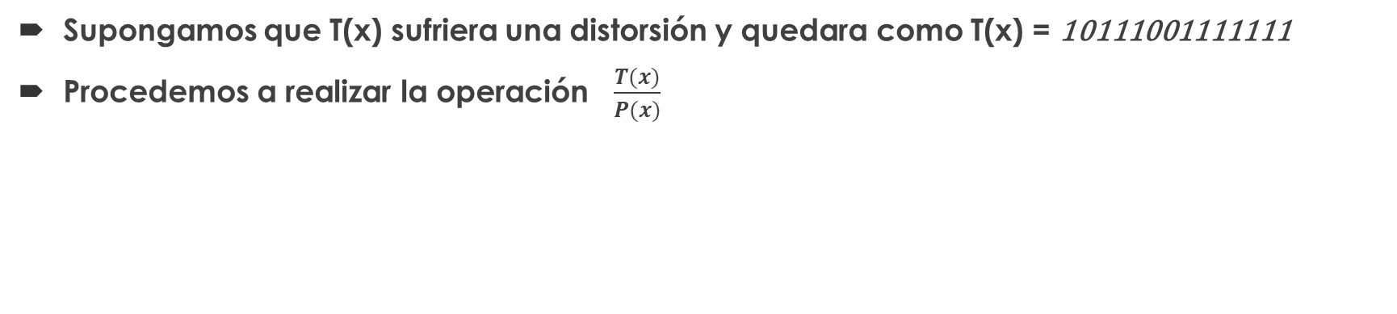
Control de error
Supongamos que T(x) sufriera una distorsión y quedara como T(x) = 10111001111111
Procedemos a realizar la operación $\frac{T(x)}{P(x)}$
1101100001
11001
10111001111111
11001
011100
11001
0010101
11001
011001
11001
0000011111
11001
00110
Residuo != 0
*Fuente:Stallings W. (2004). Control de Enlace de Datos. En Comunicaciones
y redes de computadores. (pp. 181-220).USA: Pearson Education.

Slide 39
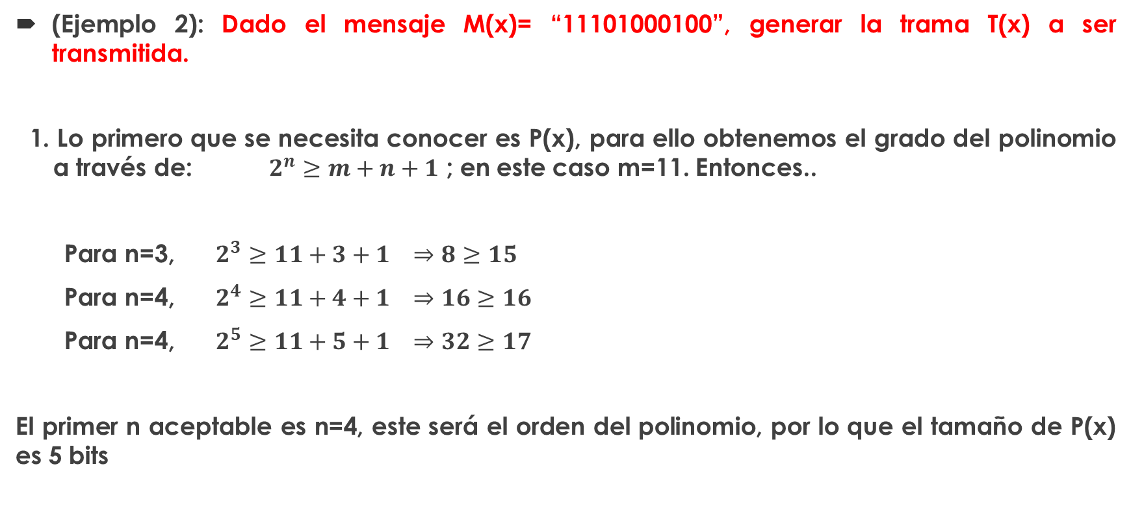
Control de error
(Ejemplo 2): Dado el mensaje M(x)= “11101000100”, generar la trama T(x) a ser transmitida.
1. Lo primero que se necesita conocer es P(x), para ello obtenemos el grado del polinomio a través de: $2^{n}≥m+n+1$ ; en este caso m=11. Entonces..
Para n=3, $2^{3}≥11+3+1 ⇒8≥15$
Para n=4, $2^{4}≥11+4+1 ⇒16≥16$
Para n=4, $2^{5}≥11+5+1 ⇒32≥17$
El primer n aceptable es n=4, este será el orden del polinomio, por lo que el tamaño de P(x) es 5 bits
*Fuente:Stallings W. (2004). Control de Enlace de Datos. En Comunicaciones y redes de computadores. (pp. 181-220).USA: Pearson Education.

Slide 40


Control de error
Para sugerir un polinomio válido a ser usado, éste deberá iniciar y terminar con bits 1.
P(x)= 1 _ _ _ 1
1 0 0 0 1
1 0 0 1 1
Ej. 1 0 1 0 1
1 0 1 1 1
1 1 0 0 1
1 1 0 1 1
1 1 1 0 1
1 1 1 1 1
P(x) = $X^{4}+X^{2}+1$
= $X^{4}+X^{2}+1$
*Fuente:Stallings W. (2004). Control de Enlace de Datos. En Comunicaciones y redes de computadores. (pp. 181-220).USA: Pearson Education.

Slide 41
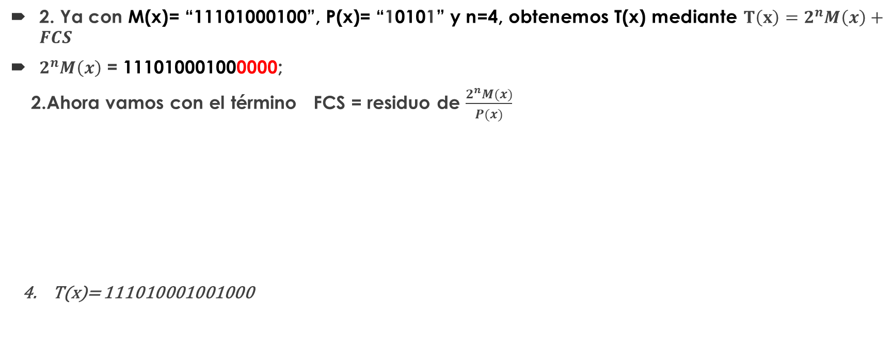
Control de error
2. Ya con M(x)= “11101000100”, P(x)= “10101” y n=4, obtenemos T(x) mediante $T\left(x\right)=2^{n}M\left(x\right)+FCS$
$2^{n}M\left(x\right)$ = 111010001000000;
2.Ahora vamos con el término FCS = residuo de $\frac{2^{n}M(x)}{P(x)}$
4. T(x)= 111010001001000
1101000101
10101
111010001000000
10101
111010001000000
010000
+
1000
10101
0010100
111010001001000
10101
000011000
11001
00001000
FCS
*Fuente:Stallings W. (2004). Control de Enlace de Datos. En Comunicaciones
y redes de computadores. (pp. 181-220).USA: Pearson Education.

Slide 42
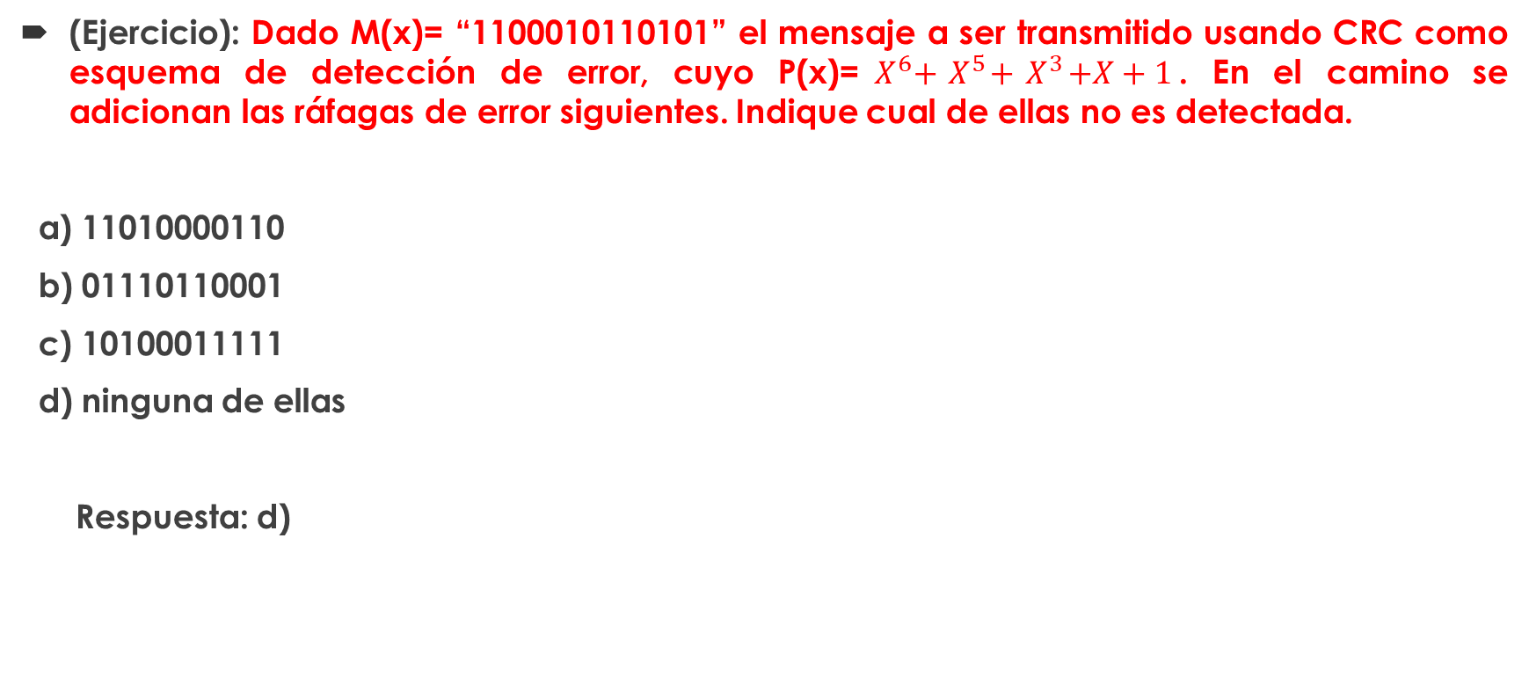
Control de error
(Ejercicio): Dado M(x)= “1100010110101” el mensaje a ser transmitido usando CRC como esquema de detección de error, cuyo P(x)=${ X}^{6}+{ X}^{5}+{ X}^{3}+X+1$. En el camino se adicionan las ráfagas de error siguientes. Indique cual de ellas no es detectada.
a) 11010000110
b) 01110110001
c) 10100011111
d) ninguna de ellas
Respuesta: d)
*Fuente:Stallings W. (2004). Control de Enlace de Datos. En Comunicaciones y redes de computadores. (pp. 181-220).USA: Pearson Education.

Slide 43
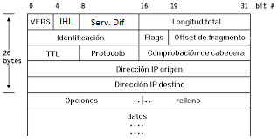
Control de error
Checksum (Suma de comprobación)
+ Creado por William W. Plummer en 1978
+ Utilizado para detectar errores en la transmisión de datos a nivel de software. Usado por los protocolos de TCP/IP.
Imagenhttp://personales.upv.es/rmartin/TcpIp/cap02s03.html
*Fuente: Plummer, W. (1978). TCP Checksum Function Design. IEN 45 en RFC1071. Computing the Internet Checksum.

Slide 44
Control de error
Checksum (Cálculo para la capa de Red)
Para obtener la suma de comprobación de la capa de Red deben seguirse los siguientes pasos de acuerdo al RFC 791:
+ Ordenar los datos en palabras de 16 bits. (solo los bits correspondientes al encabezado IP).
+ Poner ceros en la posición del checksum y sumar (considerando los acarreos).
+ Sumar cualquier acarreo fuera de los 16 bits.
+ Complementar a 1 el resultado.
Imagen:https://www.jcomautomation.ca/frame-prioritization-within-ethernet-ip-and-profinet/
*Fuente: Plummer, W. (1978). TCP Checksum Function Design. IEN 45 en RFC1071. Computing the Internet Checksum.

Slide 45
Control de error
Ej. Dada la sig. trama calcular el checksum
E4 26 86 84 96 d2 80 2b f9 af 12 2d 08 00 45 00
01 e2 d7 db 40 00 80 06 8f a5 c0 a8 01 43 94 cc
3a dd c3 d4 00 50 0c cc a1 da 08 fb 7d 8c 50 18
02 01 88 94 00 00 47 45 54 20 2f 61 78 65 6c 2f
72 65 64 65 73 6e 70 2f 73 6e 69 66 66 65 72 20
48 54 54 50 2f 31 2e 31 0d 0a 48 6f 73 74 3a 20
31 34 38 2e 32 30 34 2e 35 38 2e 32 32 31 0d 0a
43 6f 6e 6e 65 63 74 69 6f 6e 3a 20 6b 65 65 70
2d 61 6c 69 76 65 0d 0a 55 70 67 72 61 64 65 2d
49 6e 73 65 63 75 72 65 2d 52 65 71 75 65 73 74
73 3a 20 31 0d 0a 55 73 65 72 2d 41 67 65 6e 74
……

Slide 46
Control de error
Ej. Dada la sig. trama calcular el checksum
E4 26 86 84 96 d2 80 2b f9 af 12 2d 08 00 45 00
01 e2 d7 db 40 00 80 06 __ __ c0 a8 01 43 94 cc
3a dd c3 d4 00 50 0c cc a1 da 08 fb 7d 8c 50 18
02 01 88 94 00 00 47 45 54 20 2f 61 78 65 6c 2f
72 65 64 65 73 6e 70 2f 73 6e 69 66 66 65 72 20
48 54 54 50 2f 31 2e 31 0d 0a 48 6f 73 74 3a 20
31 34 38 2e 32 30 34 2e 35 38 2e 32 32 31 0d 0a
43 6f 6e 6e 65 63 74 69 6f 6e 3a 20 6b 65 65 70
2d 61 6c 69 76 65 0d 0a 55 70 67 72 61 64 65 2d
49 6e 73 65 63 75 72 65 2d 52 65 71 75 65 73 74
73 3a 20 31 0d 0a 55 73 65 72 2d 41 67 65 6e 74
……
Imagen: http://www.mailxmail.com/curso-redes-area-local-conmutadas/tipos-conmutacion-lan

Slide 47
Control de error
Ej. Dada la sig. trama calcular el checksum
E4 26 86 84 96 d2 80 2b f9 af 12 2d 08 00 45 00
01 e2 d7 db 40 00 80 06 __ __ c0 a8 01 43 94 cc
3a dd c3 d4 00 50 0c cc a1 da 08 fb 7d 8c 50 18
02 01 88 94 00 00 47 45 54 20 2f 61 78 65 6c 2f
72 65 64 65 73 6e 70 2f 73 6e 69 66 66 65 72 20
48 54 54 50 2f 31 2e 31 0d 0a 48 6f 73 74 3a 20
31 34 38 2e 32 30 34 2e 35 38 2e 32 32 31 0d 0a
43 6f 6e 6e 65 63 74 69 6f 6e 3a 20 6b 65 65 70
2d 61 6c 69 76 65 0d 0a 55 70 67 72 61 64 65 2d
49 6e 73 65 63 75 72 65 2d 52 65 71 75 65 73 74
73 3a 20 31 0d 0a 55 73 65 72 2d 41 67 65 6e 74
……
Imagenhttp://personales.upv.es/rmartin/TcpIp/cap02s03.html

Slide 48
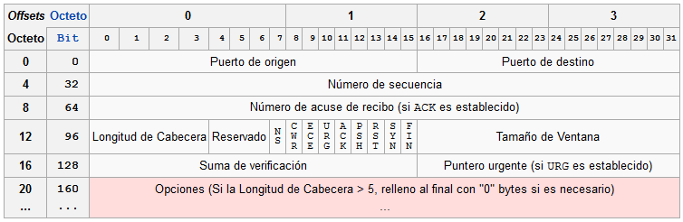
Control de error
Ej. Dada la sig. trama calcular el checksum
E4 26 86 84 96 d2 80 2b f9 af 12 2d 08 00 45 00
01 e2 d7 db 40 00 80 06 __ __ c0 a8 01 43 94 cc
3a dd c3 d4 00 50 0c cc a1 da 08 fb 7d 8c 50 18
02 01 88 94 00 00 47 45 54 20 2f 61 78 65 6c 2f
72 65 64 65 73 6e 70 2f 73 6e 69 66 66 65 72 20
48 54 54 50 2f 31 2e 31 0d 0a 48 6f 73 74 3a 20
31 34 38 2e 32 30 34 2e 35 38 2e 32 32 31 0d 0a
43 6f 6e 6e 65 63 74 69 6f 6e 3a 20 6b 65 65 70
2d 61 6c 69 76 65 0d 0a 55 70 67 72 61 64 65 2d
49 6e 73 65 63 75 72 65 2d 52 65 71 75 65 73 74
73 3a 20 31 0d 0a 55 73 65 72 2d 41 67 65 6e 74
……
Imagenhttp://personales.upv.es/rmartin/TcpIp/cap02s03.html

Slide 49
Control de error
Ej. Dada la sig. trama calcular el checksum
E4 26 86 84 96 d2 80 2b f9 af 12 2d 08 00 45 00
01 e2 d7 db 40 00 80 06 __ __ c0 a8 01 43 94 cc
3a dd c3 d4 00 50 0c cc a1 da 08 fb 7d 8c 50 18
02 01 88 94 00 00 47 45 54 20 2f 61 78 65 6c 2f
72 65 64 65 73 6e 70 2f 73 6e 69 66 66 65 72 20
48 54 54 50 2f 31 2e 31 0d 0a 48 6f 73 74 3a 20
31 34 38 2e 32 30 34 2e 35 38 2e 32 32 31 0d 0a
43 6f 6e 6e 65 63 74 69 6f 6e 3a 20 6b 65 65 70
2d 61 6c 69 76 65 0d 0a 55 70 67 72 61 64 65 2d
49 6e 73 65 63 75 72 65 2d 52 65 71 75 65 73 74
73 3a 20 31 0d 0a 55 73 65 72 2d 41 67 65 6e 74
……
Sumamos los bytes correspondientes al encabezado IP tomando de 2 bytes en 2 bytes
1 1
2 3 2
45 00
01 e2
d7 db
40 00
80 06
00 00
de c3
+ 1
de c4
de c4
c0 a8
01 43
94 cc
3a dd
70 58
+ 2
(70 5a)⁻¹
A=10
B=11
C=12
D=13
E=14
F=15
+
+
2
16 40
8
3
16 53
5
2
16 32
0
1
16 19
3
1
16 28
12
1
16 29
13
2
16 39
7

Slide 50
Control de error
Ej. Dada la sig. trama calcular el checksum
E4 26 86 84 96 d2 80 2b f9 af 12 2d 08 00 45 00
01 e2 d7 db 40 00 80 06 __ __ c0 a8 01 43 94 cc
3a dd c3 d4 00 50 0c cc a1 da 08 fb 7d 8c 50 18
02 01 88 94 00 00 47 45 54 20 2f 61 78 65 6c 2f
72 65 64 65 73 6e 70 2f 73 6e 69 66 66 65 72 20
48 54 54 50 2f 31 2e 31 0d 0a 48 6f 73 74 3a 20
31 34 38 2e 32 30 34 2e 35 38 2e 32 32 31 0d 0a
43 6f 6e 6e 65 63 74 69 6f 6e 3a 20 6b 65 65 70
2d 61 6c 69 76 65 0d 0a 55 70 67 72 61 64 65 2d
49 6e 73 65 63 75 72 65 2d 52 65 71 75 65 73 74
73 3a 20 31 0d 0a 55 73 65 72 2d 41 67 65 6e 74
……
Sumamos los bytes correspondientes al encabezado IP tomando de 2 bytes en 2 bytes
(70 5a)⁻¹
8 4 2 1
A=10
B=11
C=12
D=13
E=14
F=15
8 4 2 1
7 ->0 1 1 1
0 ->0 0 0 0
5 ->0 1 0 1
A ->1 0 1 0
1 0 0 0 -> 8
1 1 1 1 -> f
1 0 1 0 -> a
0 1 0 1 -> 5
Checksum = 8f a5

Slide 51
Control de error
Checksum (Verificación)
Para verificar la suma de comprobación de la capa de Red deben seguirse los siguientes pasos de acuerdo al RFC 791:
+ Ordenar los datos en palabras de 16 bits. (solo los bits correspondientes al encabezado IP).
+ Sumar (considerando los acarreos).
+ Sumar cualquier acarreo fuera de los 16 bits.
+ Complementar a 1 el resultado.
+ Si el resultado es igual a cero, la suma de comprobación es correcta, en otro caso es incorrecta.
Imagen:https://www.jcomautomation.ca/frame-prioritization-within-ethernet-ip-and-profinet/
*Fuente: Plummer, W. (1978). TCP Checksum Function Design. IEN 45 en RFC1071. Computing the Internet Checksum.

Slide 52
Control de error
Ej. Dada la sig. trama calcular el checksum
E4 26 86 84 96 d2 80 2b f9 af 12 2d 08 00 45 00
01 e2 d7 db 40 00 80 06 8f a5 c0 a8 01 43 94 cc
3a dd c3 d4 00 50 0c cc a1 da 08 fb 7d 8c 50 18
02 01 88 94 00 00 47 45 54 20 2f 61 78 65 6c 2f
72 65 64 65 73 6e 70 2f 73 6e 69 66 66 65 72 20
48 54 54 50 2f 31 2e 31 0d 0a 48 6f 73 74 3a 20
31 34 38 2e 32 30 34 2e 35 38 2e 32 32 31 0d 0a
43 6f 6e 6e 65 63 74 69 6f 6e 3a 20 6b 65 65 70
2d 61 6c 69 76 65 0d 0a 55 70 67 72 61 64 65 2d
49 6e 73 65 63 75 72 65 2d 52 65 71 75 65 73 74
73 3a 20 31 0d 0a 55 73 65 72 2d 41 67 65 6e 74
……
Sumamos los bytes correspondientes al encabezado IP tomando de 2 bytes en 2 bytes
1 1
2 3 2
45 00
01 e2
d7 db
40 00
80 06
de c3
+ 1
de c4
de c4
8f a5
c0 a8
01 43
94 cc
3a dd
f f f d
+ 2
(f f f f)⁻¹ = 00 00
A=10
B=11
C=12
D=13
E=14
F=15
+
+
2
16 47
15
3
16 63
15
2
16 45
13
1
16 19
3
1
16 28
12
1
16 29
13
2
16 39
7

Slide 53
Control de error
Ejercicio. Dada la sig. trama, verificar si el checksum de la capa de red es correcto, de no ser así, decir cual es el valor correcto.
e4 26 86 84 96 d2 80 2b f9 af 12 2d 08 00 45 00
01 9c d7 de 40 00 80 06 88 9d c0 a8 01 43 94 cc
3a dd c3 d4 00 50 0c cc a5 4f 08 fb 85 f0 50 18
02 01 e1 98 00 00 47 45 54 20 2f 66 61 76 69 63
6f 6e 2e 69 63 6f 20 48 54 54 50 2f 31 2e 31 0d
0a 48 6f 73 74 3a 20 31 34 38 2e 32 30 34 2e 35
38 2e 32 32 31 0d 0a 43 6f 6e 6e 65 63 74 69 6f
6e 3a 20 6b 65 65 70 2d 61 6c 69 76 65 0d 0a 55
……

Slide 54
Control de error
Ejercicio. Dada la sig. trama, verificar si el checksum de la capa de red es correcto, de no ser así, decir cual es el valor correcto.
e4 26 86 84 96 d2 80 2b f9 af 12 2d 08 00 45 00
01 9c d7 de 40 00 80 06 8f e8 c0 a8 01 43 94 cc
3a dd c3 d4 00 50 0c cc a5 4f 08 fb 85 f0 50 18
02 01 e1 98 00 00 47 45 54 20 2f 66 61 76 69 63
6f 6e 2e 69 63 6f 20 48 54 54 50 2f 31 2e 31 0d
0a 48 6f 73 74 3a 20 31 34 38 2e 32 30 34 2e 35
38 2e 32 32 31 0d 0a 43 6f 6e 6e 65 63 74 69 6f
6e 3a 20 6b 65 65 70 2d 61 6c 69 76 65 0d 0a 55
……
Solución

Slide 55
Control de error
Checksum (Cálculo para la capa de Transporte)
Para obtener la suma de comprobación de la capa de Transporte deben seguirse los siguientes pasos de acuerdo al RFC 793:
+ Formar un pseudoencabezado con la siguiente información:
(IP origen, IP destino, 0x00, Protocolo, longitud PDU Transporte)
+ Poner ceros en la posición del checksum (transporte).
+ Sumar el pseudoencabezado + PDU Transporte.
+ Sumar cualquier acarreo fuera de los 16 bits.
+ Complementar a 1 el resultado.
Imagen:https://www.jcomautomation.ca/frame-prioritization-within-ethernet-ip-and-profinet/
*Fuente: http://www.arcesio.net/checksum/checksumTCP.html

Slide 56
Control de error
Checksum (Cálculo para la capa de Transporte)
+ Pseudoencabezado:
(IP origen, IP destino, 0x00, Protocolo, longitud PDU Transporte)
PDU
Imagen: https://planificacionadministracionredes.readthedocs.io/es/latest/Tema02/Teoria.html
*Fuente: http://www.arcesio.net/checksum/checksumTCP.html

Slide 57
Control de error
Checksum (Cálculo para la capa de Transporte)
+ Pseudoencabezado:
(IP origen, IP destino, 0x00, Protocolo, longitud PDU Transporte)
Imagenhttp://personales.upv.es/rmartin/TcpIp/cap02s03.html
Imagen: http://www.mailxmail.com/curso-redes-area-local-conmutadas/tipos-conmutacion-lan
*Fuente: http://www.arcesio.net/checksum/checksumTCP.html

Slide 58
Control de error
Código de Hamming
+ Creado por Richard W. Hamming en 1950.
+ Utilizado para detectar y posiblemente corregir errores en una trama de información. Usado en la verificación de bloques de memoria.
*Fuente: https://youtu.be/gQK9nROFX20

Slide 59
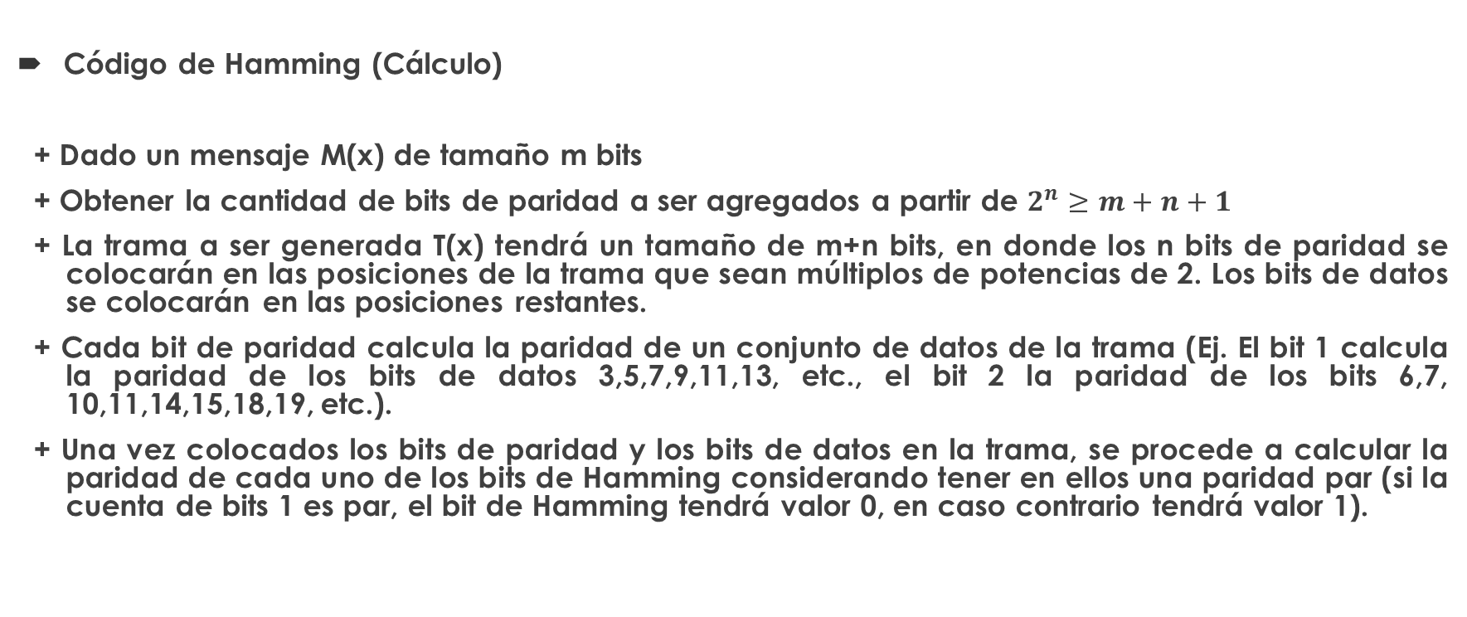
Control de error
Código de Hamming (Cálculo)
+ Dado un mensaje M(x) de tamaño m bits
+ Obtener la cantidad de bits de paridad a ser agregados a partir de $2^{n}≥m+n+1$
+ La trama a ser generada T(x) tendrá un tamaño de m+n bits, en donde los n bits de paridad se colocarán en las posiciones de la trama que sean múltiplos de potencias de 2. Los bits de datos se colocarán en las posiciones restantes.
+ Cada bit de paridad calcula la paridad de un conjunto de datos de la trama (Ej. El bit 1 calcula la paridad de los bits de datos 3,5,7,9,11,13, etc., el bit 2 la paridad de los bits 6,7, 10,11,14,15,18,19, etc.).
+ Una vez colocados los bits de paridad y los bits de datos en la trama, se procede a calcular la paridad de cada uno de los bits de Hamming considerando tener en ellos una paridad par (si la cuenta de bits 1 es par, el bit de Hamming tendrá valor 0, en caso contrario tendrá valor 1).
*Fuente: https://youtu.be/gQK9nROFX20

Slide 60
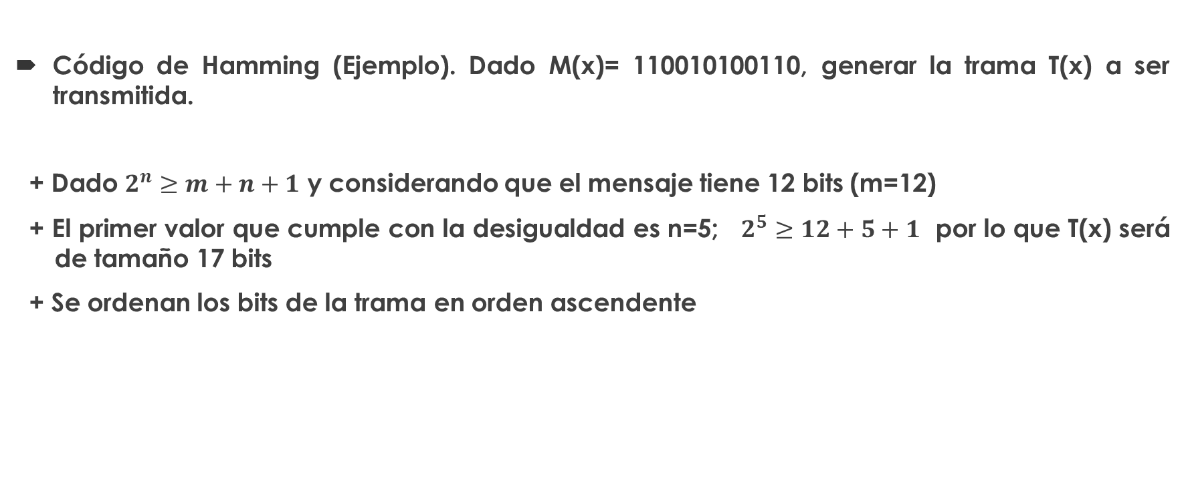
Control de error
Código de Hamming (Ejemplo). Dado M(x)= 110010100110, generar la trama T(x) a ser transmitida.
+ Dado $2^{n}≥m+n+1$ y considerando que el mensaje tiene 12 bits (m=12)
+ El primer valor que cumple con la desigualdad es n=5; $2^{5}≥12+5+1$ por lo que T(x) será de tamaño 17 bits
+ Se ordenan los bits de la trama en orden ascendente
1 | 2 | 3 | 4 | 5 | 6 | 7 | 8 | 9 | 10 | 11 | 12 | 13 | 14 | 15 | 16 | 17
H | H |  | H |  |  |  | H |  |  |  |  |  |  |  | H
*Fuente: https://youtu.be/gQK9nROFX20

Slide 61
Control de error
Código de Hamming (Ejemplo). Dado M(x)= 110010100110, generar la trama T(x) a ser transmitida.
+ Se colocan los bits de Hamming en posiciones múltiplo de potencias de 2 y los datos en las casillas restantes
1 | 2 | 3 | 4 | 5 | 6 | 7 | 8 | 9 | 10 | 11 | 12 | 13 | 14 | 15 | 16 | 17
H | H | 1 | H | 1 | 0 | 0 | H | 1 | 0 | 1 | 0 | 0 | 1 | 1 | H | 0
*Fuente: https://youtu.be/gQK9nROFX20

Slide 62
Control de error
Se calcula el valor de cada bit de Hamming
Bit | 1 | 2 | 3 | 4 | 5 | 6 | 7 | 8 | 9 | 10 | 11 | 12 | 13 | 14 | 15 | 16 | 17 | 1’s
 | H | H | 1 | H | 1 | 0 | 0 | H | 1 | 0 | 1 | 0 | 0 | 1 | 1 | H | 0
1 | _ |  | 1 |  | 1 |  | 0 |  | 1 |  | 1 |  | 0 |  | 1 |  | 0 | 5
2 |  | _ | 1 |  |  | 0 | 0 |  |  | 0 | 1 |  |  | 1 | 1 |  |  | 4
4 |  |  |  | _ | 1 | 0 | 0 |  |  |  |  | 0 | 0 | 1 | 1 |  |  | 3
8 |  |  |  |  |  |  |  | _ | 1 | 0 | 1 | 0 | 0 | 1 | 1 |  |  | 4
16 |  |  |  |  |  |  |  |  |  |  |  |  |  |  |  | _ | 0 | 0
Impar
Par
Impar
Par
Par
*Fuente: https://youtu.be/gQK9nROFX20

Slide 63
Control de error
Para mantener una paridad par en cada bit de Hamming se rellena ya sea con 0 o 1 y se obtiene T(x)
T(x) = 10111000101001100
Bit | 1 | 2 | 3 | 4 | 5 | 6 | 7 | 8 | 9 | 10 | 11 | 12 | 13 | 14 | 15 | 16 | 17 | 1’s
 | H | H | 1 | H | 1 | 0 | 0 | H | 1 | 0 | 1 | 0 | 0 | 1 | 1 | H | 0
1 | 1 |  | 1 |  | 1 |  | 0 |  | 1 |  | 1 |  | 0 |  | 1 |  | 0 | 6
2 |  | 0 | 1 |  |  | 0 | 0 |  |  | 0 | 1 |  |  | 1 | 1 |  |  | 4
4 |  |  |  | 1 | 1 | 0 | 0 |  |  |  |  | 0 | 0 | 1 | 1 |  |  | 3
8 |  |  |  |  |  |  |  | 0 | 1 | 0 | 1 | 0 | 0 | 1 | 1 |  |  | 4
16 |  |  |  |  |  |  |  |  |  |  |  |  |  |  |  | 0 | 0 | 0
*Fuente: https://youtu.be/gQK9nROFX20

Slide 64
Control de error
Código de Hamming (Verificación). Dado T(x) se recalcula la paridad de cada uno de los bits de Hamming considerando lo siguiente:
+ Si la paridad de todos los bits de Hamming es par, se considera la trama recibida como correcta.
+ Si la paridad de uno o más bits de Hamming es impar, se considerará la trama como incorrecta y posiblemente se pueda obtener el bit equivocado (cuando solo hay un bit equivocado).
*Fuente: https://youtu.be/gQK9nROFX20

Slide 65
Control de error
Ej. validamos T(x) = 10111000101001100
Bit | 1 | 2 | 3 | 4 | 5 | 6 | 7 | 8 | 9 | 10 | 11 | 12 | 13 | 14 | 15 | 16 | 17 | 1’s
 | 1 | 0 | 1 | 1 | 1 | 0 | 0 | 0 | 1 | 0 | 1 | 0 | 0 | 1 | 1 | 0 | 0
1 | 1 |  | 1 |  | 1 |  | 0 |  | 1 |  | 1 |  | 0 |  | 1 |  | 0 | 6
2 |  | 0 | 1 |  |  | 0 | 0 |  |  | 0 | 1 |  |  | 1 | 1 |  |  | 4
4 |  |  |  | 1 | 1 | 0 | 0 |  |  |  |  | 0 | 0 | 1 | 1 |  |  | 4
8 |  |  |  |  |  |  |  | 0 | 1 | 0 | 1 | 0 | 0 | 1 | 1 |  |  | 4
16 |  |  |  |  |  |  |  |  |  |  |  |  |  |  |  | 0 | 0 | 0
Par
Par
Par
Par
Par
*Fuente: https://youtu.be/gQK9nROFX20

Slide 66
Control de error
Ej. suponiendo que uno de los bits de T(x) se modificara en tránsito
T(x) = 10111000111001100
+ Bits de Hamming con error: 2, 8.
+ El bit de error está en la posición: 8 + 2 = 10
Bit | 1 | 2 | 3 | 4 | 5 | 6 | 7 | 8 | 9 | 10 | 11 | 12 | 13 | 14 | 15 | 16 | 17 | 1’s
 | 1 | 0 | 1 | 1 | 1 | 0 | 0 | 0 | 1 | 1 | 1 | 0 | 0 | 1 | 1 | 0 | 0
1 | 1 |  | 1 |  | 1 |  | 0 |  | 1 |  | 1 |  | 0 |  | 1 |  | 0 | 6
2 |  | 0 | 1 |  |  | 0 | 0 |  |  | 1 | 1 |  |  | 1 | 1 |  |  | 5
4 |  |  |  | 1 | 1 | 0 | 0 |  |  |  |  | 0 | 0 | 1 | 1 |  |  | 4
8 |  |  |  |  |  |  |  | 0 | 1 | 1 | 1 | 0 | 0 | 1 | 1 |  |  | 5
16 |  |  |  |  |  |  |  |  |  |  |  |  |  |  |  | 0 | 0 | 0
Par
Impar
Par
Impar
Par
*Fuente: https://youtu.be/gQK9nROFX20

Slide 67
Control de error
Ejercicio: Dado T(x) = 100111001101101, identificar si la trama contiene o no error.
a) Trama sin errores
b) Error en el bit 15
c) Error en el bit 2
d) Error en el bit 7
*Fuente: https://youtu.be/gQK9nROFX20

Slide 68
Control de error
Solución. Hacemos la verificación de T(x) = 100111001101101
+ Bits de Hamming con error: 1, 2, 8.
+ El bit de error está en la posición: 1 + 2 + 8 = 11
Bit | 1 | 2 | 3 | 4 | 5 | 6 | 7 | 8 | 9 | 10 | 11 | 12 | 13 | 14 | 15 | 1’s
 | 1 | 0 | 0 | 1 | 1 | 1 | 0 | 0 | 1 | 1 | 0 | 1 | 1 | 0 | 1
1 | 1 |  | 0 |  | 1 |  | 0 |  | 1 |  | 0 |  | 1 |  | 1 | 5
2 |  | 0 | 0 |  |  | 1 | 0 |  |  | 1 | 0 |  |  | 0 | 1 | 3
4 |  |  |  | 1 | 1 | 1 | 0 |  |  |  |  | 1 | 1 | 0 | 1 | 6
8 |  |  |  |  |  |  |  | 0 | 1 | 1 | 0 | 1 | 1 | 0 | 1 | 5
Impar
Impar
Par
Impar
*Fuente: https://youtu.be/gQK9nROFX20

Slide 69
Control de error
Bit de paridad
+ Es un método de detección de error muy utilizado en comunicación serial
+ Muy poco utilizado dado que solo brinda una redundancia de un bit, lo que lo vuelve poco fiable en medios de transmisión sensibles al ruido.
+ Sea M(x) una matriz de tamaño [1,m] con el mensaje de tamaño m bits de longitud a ser enviado, se agregará 1 bit de paridad al final para formar la trama T(x) de tamaño [1,m+1] a ser transmitida.
+ T(x) se calcula a partir de:
T(x)= M(x)G(x) ; donde
G(x) es la matriz generadora de tamaño [m,m+1] y está formada por la matriz identidad, más una columna de 1’s.
* Fuente: https://www.sciencedirect.com/topics/engineering/parity-bit

Slide 70

Control de error
Bit de paridad
+ Ej. Dado M(x) =“10101”, obtener T(x).
$$T\left(x\right)=\left[10101\right]\left[\begin{aligned}100001 \\ 010001 \\ 001001 \\ 000101 \\ 000011\end{aligned}\right]= \left[101011\right]$$
* Fuente: https://www.sciencedirect.com/topics/engineering/parity-bit

Slide 71
Control de error
Bit de paridad (Verificación)
+ Dado T(x), se verifica la trama mediante el bit síndrome S, el cual se obtiene de:
S = T(x)H^{t} ; donde
H = Matriz de verificación de paridad, de tamaño [1,m+1]
H^{t} = Transpuesta de H, de tamaño [m+1,1]
Si S=0, la trama no contiene errores
Si S≠0, la trama contiene errores
* Fuente: https://www.sciencedirect.com/topics/engineering/parity-bit

Slide 72

Control de error
Bit de paridad
+ Ej. Dado T(x) =“101011”, validamos T(x) para obtener S.
$$H=\left[111111\right], H^{t}=\left[\begin{aligned}1 \\ 1 \\ 1 \\ 1 \\ 1 \\ 1\end{aligned}\right]$$
S = T(x)H^{t} $=\left[101011\right]\left[\begin{aligned}1 \\ 1 \\ 1 \\ 1 \\ 1 \\ 1\end{aligned}\right]=0$
* Fuente: https://www.sciencedirect.com/topics/engineering/parity-bit

Slide 73

Control de error
Bit de paridad
+ Ej. Si hay un error de bit en la trama, este será detectado al obtener S.
$$H=\left[111111\right], H^{t}=\left[\begin{aligned}1 \\ 1 \\ 1 \\ 1 \\ 1 \\ 1\end{aligned}\right]$$
S = T(x)H^{t} $=\left[101111\right]\left[\begin{aligned}1 \\ 1 \\ 1 \\ 1 \\ 1 \\ 1\end{aligned}\right]=1$
* Fuente: https://www.sciencedirect.com/topics/engineering/parity-bit

Slide 74
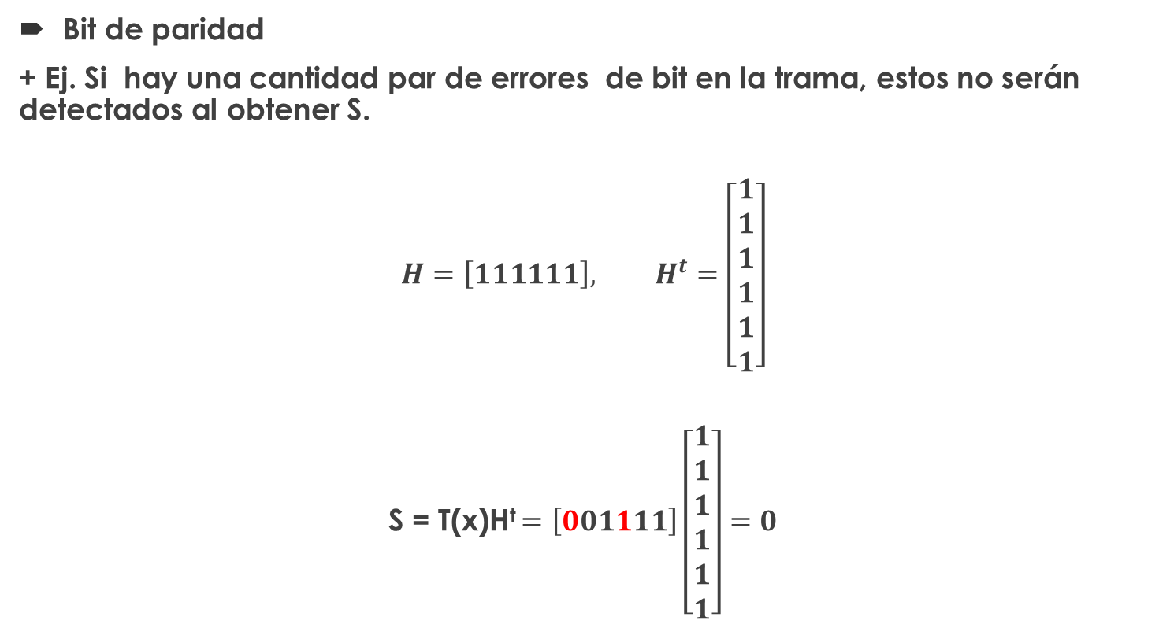
Control de error
Bit de paridad
+ Ej. Si hay una cantidad par de errores de bit en la trama, estos no serán detectados al obtener S.
$$H=\left[111111\right], H^{t}=\left[\begin{aligned}1 \\ 1 \\ 1 \\ 1 \\ 1 \\ 1\end{aligned}\right]$$
S = T(x)H^{t} $=\left[001111\right]\left[\begin{aligned}1 \\ 1 \\ 1 \\ 1 \\ 1 \\ 1\end{aligned}\right]=0$
* Fuente: https://www.sciencedirect.com/topics/engineering/parity-bit

Slide 75
Direccionamiento
Nivel de direccionamiento
TSAP
Número de puerto
NSAP
Dirección IP
DLSAP
Dirección MAC
http://www.exa.unicen.edu.ar/catedras/comdat1/material/ElmodeloOSI.pdf
*Fuente:Stallings W. (2004). Protocolos y Arquitectura. En Comunicaciones y redes de computadores. (pp. 27-57).USA: Pearson Education.

Slide 76
Direccionamiento
Alcance de direccionamiento
+ No ambigüedad global
+ Aplicabilidad global
*Fuente:Stallings W. (2004). Protocolos y Arquitectura. En Comunicaciones y redes de computadores. (pp. 27-57).USA: Pearson Education.

Slide 77
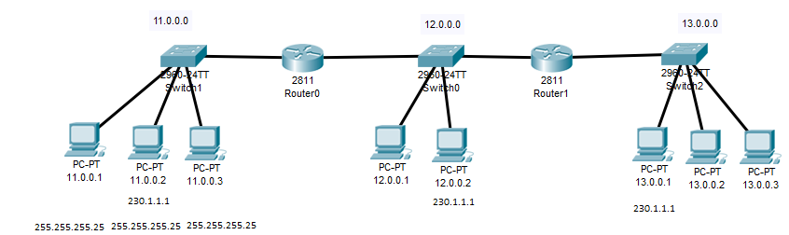
Direccionamiento
Modo de direccionamiento
+ Unidifusión (unicast): una dirección identifica a solo un host
+ Multidifusión (multicast): una dirección identifica a algunos hosts del grupo
+ Difusión (broadcast): una dirección identifica a todos los hosts en un segmento
*Fuente:Stallings W. (2004). Protocolos y Arquitectura. En Comunicaciones y redes de computadores. (pp. 27-57).USA: Pearson Education.

Slide 78
Entrega en orden
TCP
Imagenhttp://personales.upv.es/rmartin/TcpIp/cap02s03.html
*Fuente: https://bravelearn.com/header-format-for-tcp-transmission-control-protocol/

Slide 79
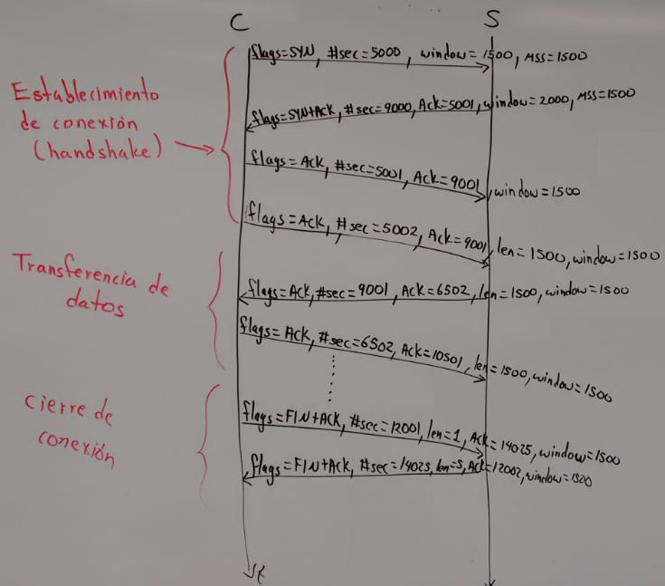
Control de conexión

Slide 80
Servicios de transmisión
Servicios diferenciados (RFC 2474, 2475)
X | X | X | 0 | 0 | 0 | ECN
Imagenhttp://personales.upv.es/rmartin/TcpIp/cap02s03.html

Slide 81
Servicios de transmisión
Servicios diferenciados (RFC 2474, 2475)
ECN (Notificación de Congestión Explícita)
00 | Sin capacidad ECN
01 | Capacidad ECN (1)
10 | Capacidad ECN (0)
11 | Congestión encontrada
X | X | X | 0 | 0 | 0 | ECN
XXX | Significado | Uso
111 | Control de red | Tráfico de control (Ej. enrutamiento)
110 | Control de Internet
101 | Critic/ECP | Voz
100 | Flash override | Streaming
000 | Rutina | Default
001 | Prioridad | Libre para clasificar tráfico de datos
*Fuente: https://tools.ietf.org/html/rfc2474, https://tools.ietf.org/html/rfc24745

Slide 82
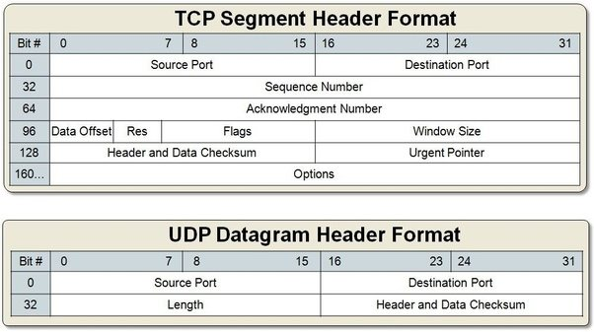
Multiplexación
*Fuente: http://www.exa.unicen.edu.ar/catedras/comdat1/material/ElmodeloOSI.pdf
*Fuente: https://www.google.com/url?sa=i&url=https%3A%2F%2Fplatzi.com%2Fclases%2F1277-redes%2F11177-tcp-y-udp%2F&psig=AOvVaw1yT8GzT0IN--wXQN0DqQH0&ust=1598320069068000&source=images&cd=vfe&ved=0CA0QjhxqFwoTCMDGnLzcsusCFQAAAAAdAAAAABAD

Slide 83
Multiplexación
-Se pueden multiplexar cerca de 131,072 servicios en red:
+ 65536 TCP
+ 65536 UDP
-Algunos están definidos en RFC 1700, RFC 1340
*Fuente: https://www.google.com/url?sa=i&url=https%3A%2F%2Fplatzi.com%2Fclases%2F1277-redes%2F11177-tcp-y-udp%2F&psig=AOvVaw1yT8GzT0IN--wXQN0DqQH0&ust=1598320069068000&source=images&cd=vfe&ved=0CA0QjhxqFwoTCMDGnLzcsusCFQAAAAAdAAAAABAD

Slide 84
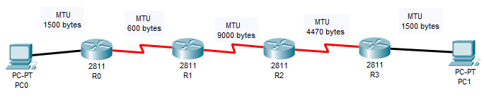
Segmentación y ensamblado
Unidad de Transmisión Máxima (MTU) //RFC 1191, RFC 879
+ Ethernet: 1500 bytes
+ Jumbo Ethernet: 9000 bytes
+ PPPoE: 1492 bytes
+ ATM: 9180 bytes
+ FDDI: 4470 bytes
+ PPP: 576 bytes
*Fuente: https://tools.ietf.org/html/rfc1191, https://tools.ietf.org/html/rfc879

Slide 85
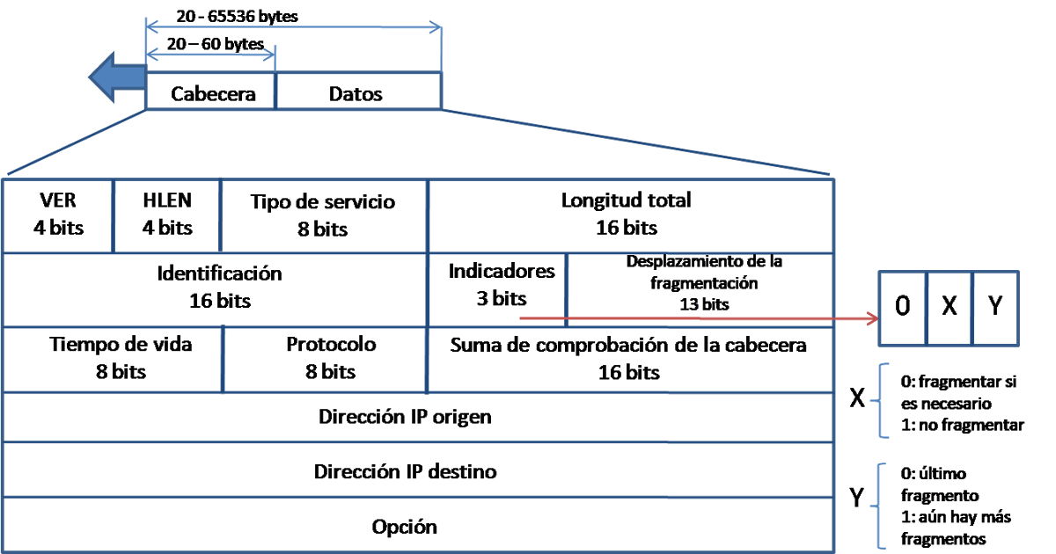
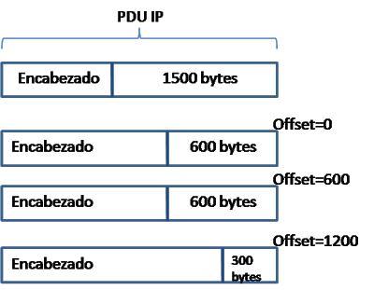
Segmentación y ensamblado
*Fuente: http://sistemasc.blogspot.com/2008/08/segmentacin-y-ensamblado-si-un-paquete.html

Slide 86
Control de flujo
De acuerdo con Stallings(2004), es una operación realizada por el receptor para limitar la velocidad a la que el emisor le envía datos para evitar ser saturado con datos que aún no puede procesar. Existen 2 estrategias:
+ Parar y esperar: El transmisor solo puede tener una trama en tránsito. Debe recibir un acuse positivo antes de transmitir la siguiente trama.
+ Ventana deslizante: El transmisor puede transmitir hasta k tramas (k=tamaño máximo de ventana) sin haber recibido un acuse.
*Fuente:Stallings W. (2004). Protocolos y Arquitectura. En Comunicaciones y redes de computadores. (pp. 27-57).USA: Pearson Education.

Slide 87
Control de flujo
Una acuse se pierde
Control de error en parar y esperar
tx
rx
Una trama se pierde
Una trama se daña
Trama 0
tx
rx
tx
rx
Ack 1
Trama 1
Trama
Trama 1
Temporizador
Ack
Ack
Temporizador
Ack 0
X
Trama 2
X
Trama 1
Trama
Trama
duplicada
Temporizador
Ack 0
Trama 2
Nack
Trama 0
t
t
t
t
t
t
*Fuente:http://exa.unne.edu.ar/depar/areas/informatica/teleproc/Comunicaciones/Presentaciones_Proyector/ControldelEnlacedeDatos.pdf.

Slide 88
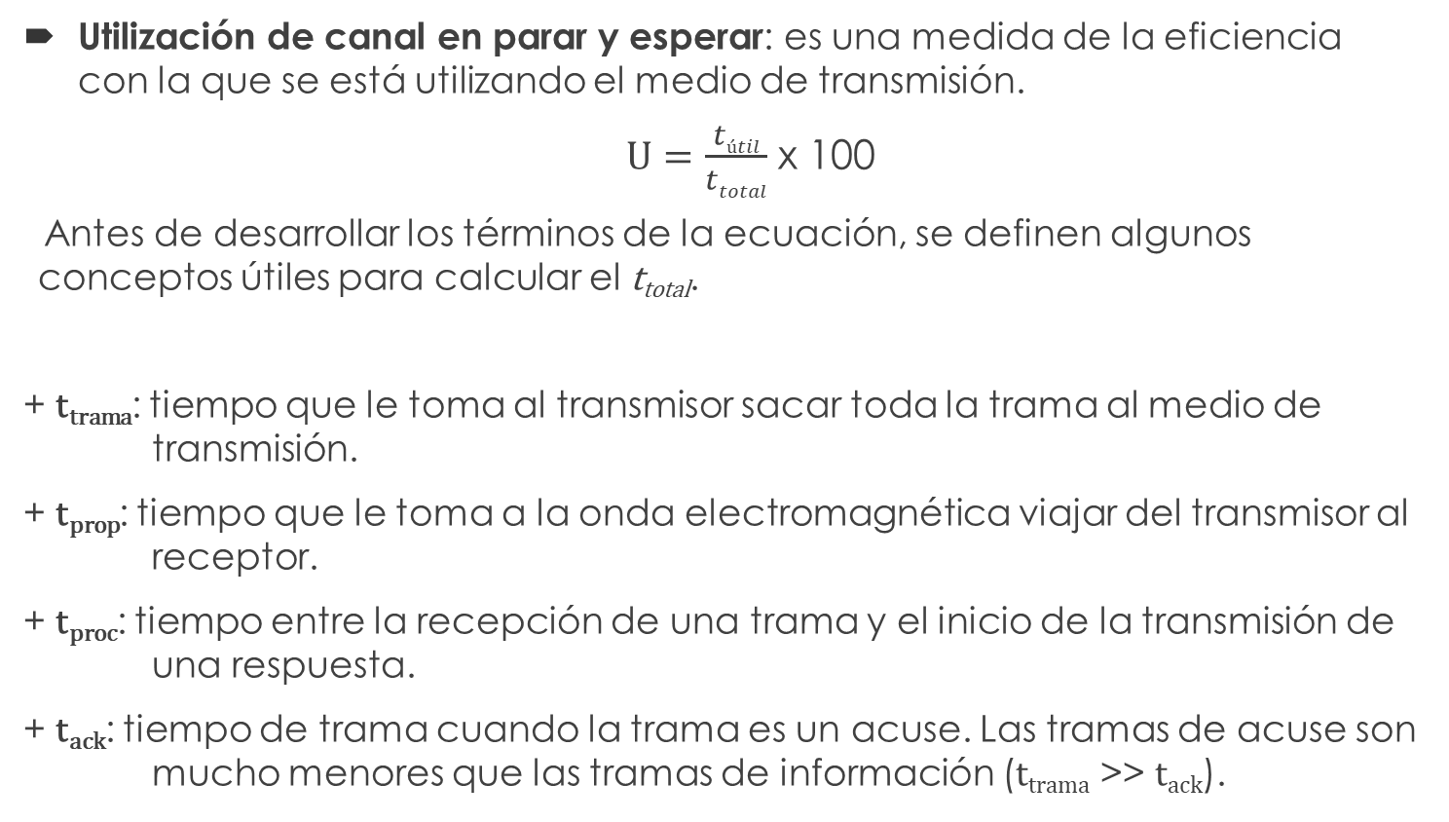
Control de flujo
Utilización de canal en parar y esperar: es una medida de la eficiencia con la que se está utilizando el medio de transmisión.
$U=\frac{tútil}{ttotal}$ x 100
Antes de desarrollar los términos de la ecuación, se definen algunos conceptos útiles para calcular el t_{total}.
+ t_{trama}: tiempo que le toma al transmisor sacar toda la trama al medio de transmisión.
+ t_{prop}: tiempo que le toma a la onda electromagnética viajar del transmisor al receptor.
+ t_{proc}: tiempo entre la recepción de una trama y el inicio de la transmisión de una respuesta.
+ t_{ack}: tiempo de trama cuando la trama es un acuse. Las tramas de acuse son mucho menores que las tramas de información (t_{trama} >> t_{ack}).
*Fuente:http://exa.unne.edu.ar/depar/areas/informatica/teleproc/Comunicaciones/Presentaciones_Proyector/ControldelEnlacedeDatos.pdf.

Slide 89

Control de flujo
→
t1= 0
tx
rx
t = t_{trama}
→
tx
rx
t = t_{trama}+ t_{prop}
→
tx
rx
ack
t = t_{trama}+ t_{prop} + t_{proc}
tx
rx
t = t_{trama}+ t_{prop}+ t_{proc}+ t_{ack}
ack
tx
rx
t = t_{trama}+ t_{prop}+ t_{proc}+ t_{ack} + t_{prop}
ack
tx
rx
→
t = t_{trama}+ t_{prop}+ t_{proc}+ t_{ack} + t_{prop} + t_{proc}
tx
rx
$U=\frac{ttrama}{\text{t}\text{trama}\text{+ }\text{tprop}\text{+ }\text{tproc}\text{+ }\text{tack}\text{ + }\text{tprop}\text{ + }\text{tproc}}$ x 100
*Fuente:http://exa.unne.edu.ar/depar/areas/informatica/teleproc/Comunicaciones/Presentaciones_Proyector/ControldelEnlacedeDatos.pdf.

Slide 90

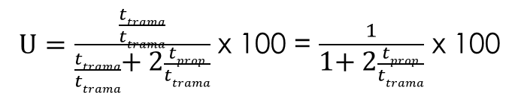
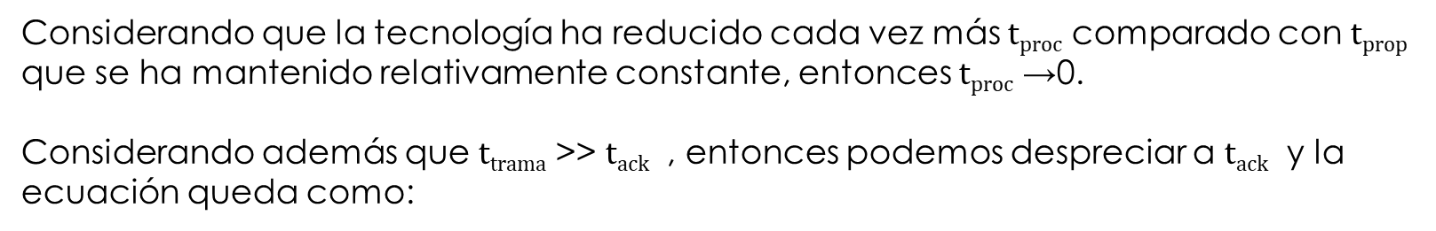
Control de flujo
Considerando que la tecnología ha reducido cada vez más $\text{t}\text{proc}$ comparado con $\text{t}\text{pro}\text{p}$ que se ha mantenido relativamente constante, entonces $\text{t}\text{proc}$ →0.
Considerando además que $\text{t}\text{trama}$ >> $\text{t}\text{ack}$ , entonces podemos despreciar a $\text{t}\text{ack}$ y la ecuación queda como:
$U=\frac{ttrama}{\text{t}\text{trama}\text{+ }\text{2}\text{t}\text{prop}}$ x 100
Dividiendo numerador y denominador por $\text{t}\text{trama}$
$U=\frac{\frac{ttrama}{ttrama}}{\frac{ttrama}{ttrama}\text{+ }\text{2}\frac{tprop}{ttrama}}$ x 100 = $\frac{1}{\text{1}\text{+ 2}\frac{tprop}{ttrama}}$ x 100
*Fuente:http://exa.unne.edu.ar/depar/areas/informatica/teleproc/Comunicaciones/Presentaciones_Proyector/ControldelEnlacedeDatos.pdf.

Slide 91

Control de flujo
Si introducimos la variable $a=\frac{tprop}{ttrama}$ y sustituimos en la ecuación, esta queda como:
$U=\frac{1}{\text{1}\text{+ }\text{2}\text{a}}$ x 100
*Fuente:http://exa.unne.edu.ar/depar/areas/informatica/teleproc/Comunicaciones/Presentaciones_Proyector/ControldelEnlacedeDatos.pdf.

Slide 92



Control de flujo
Ej. Calcule la utilización de una LAN que une a dos computadoras con un cable coaxial de 500 mts. Para transmitir tramas de 1500 bytes a 10Mbps.
Sabiendo que $U=\frac{1}{\text{1+ 2}\text{a}}$ x 100 y que $a=\frac{tprop}{ttrama}$ procedemos a encontrar $tprop$ y $ttrama.$
$$vprop= \frac{distancia}{tprop} ;tprop= \frac{distancia}{vprop}$$
$tprop= \frac{500 m}{2x108m/s}$ = 2.5µs
$vprop=$
3x10⁸ medios no guiados
2x10⁸ medios guiados
$$\frac{10x{10}^{6}bits}{1s}=\frac{1500(8)}{ttrama}$$
$ttrama$=$\frac{12000 bits s}{10x{10}^{6}bits}$ = 1.2ms
*Fuente:http://exa.unne.edu.ar/depar/areas/informatica/teleproc/Comunicaciones/Presentaciones_Proyector/ControldelEnlacedeDatos.pdf.

Slide 93

Control de flujo
Ej. Calcule la utilización de una LAN que une a dos computadoras con un cable coaxial de 500 mts. Para transmitir tramas de 1500 bytes a 10Mbps.
$a=\frac{tprop}{ttrama}=\frac{\text{2.5}\text{x}{10}^{−6}\text{s}}{1.2x{10}^{−3}s}$ = 1.6x${10}^{−3}$
$U=\frac{1}{\text{1+ 2}\text{a}}$ x 100 = $\frac{1}{\text{1+ 2}\text{(}\text{1}\text{.}\text{6}\text{x}{10}^{−3}\text{)}}$ x 100 = 99.6 %
*Fuente:http://exa.unne.edu.ar/depar/areas/informatica/teleproc/Comunicaciones/Presentaciones_Proyector/ControldelEnlacedeDatos.pdf.

Slide 94

Control de flujo
Ejercicio. Calcule la utilización de un enlace satelital que emplea un satélite geoestacionario para transmitir tramas de 100 bytes con un módem de 64kbps.
*Nota1. El receptor no es el satélite, sino la estación terrestre a la que van dirigidos los datos.
*Nota2. Satélite geoestacionario orbita a 36,000km
Imagen: http://electiva3iutllkerlyortega.blogspot.com/2017/04/comunicacion-por-satelite.html
*Fuente:http://exa.unne.edu.ar/depar/areas/informatica/teleproc/Comunicaciones/Presentaciones_Proyector/ControldelEnlacedeDatos.pdf.

Slide 95


Control de flujo
Ejercicio. Calcule la utilización de un enlace satelital que emplea un satélite geoestacionario para transmitir tramas de 100 bytes con un módem de 64kbps.
Sabiendo que $U=\frac{1}{\text{1+ 2}\text{a}}$ x 100 y que $a=\frac{tprop}{ttrama}$ procedemos a encontrar $tprop$ y $ttrama.$
$$vprop= \frac{distancia}{tprop} ;tprop= \frac{distancia}{vprop}$$
$tprop= \frac{72x{10}^{6} m}{3x108m/s}$ = 0.24s
$vprop=$
3x10⁸ medios no guiados
2x10⁸ medios guiados
$$\frac{64x{10}^{3}bits}{1s}=\frac{100(8)}{ttrama}$$
$ttrama$=$\frac{800 bits s}{64x{10}^{3}bits}$ = 0.0125s
*Fuente:http://exa.unne.edu.ar/depar/areas/informatica/teleproc/Comunicaciones/Presentaciones_Proyector/ControldelEnlacedeDatos.pdf.

Slide 96

Control de flujo
Ejercicio. Calcule la utilización de un enlace satelital que emplea un satélite geoestacionario para transmitir tramas de 100 bytes con un módem de 64kbps.
$a=\frac{tprop}{ttrama}=\frac{\text{0}\text{.}\text{24}\text{s}}{0.0125s}$ = 19.2
$U=\frac{1}{\text{1+ 2}\text{a}}$ x 100 = $\frac{1}{\text{1+ 2}\text{(}19.2\text{)}}$ x 100 = 2.53 %
*Fuente:http://exa.unne.edu.ar/depar/areas/informatica/teleproc/Comunicaciones/Presentaciones_Proyector/ControldelEnlacedeDatos.pdf.

Slide 97

Control de flujo
Ventana deslizante
Se le permite al transmisor enviar hasta k tramas sin haber recibido un acuse, con la finalidad de mejorar la eficiencia (mayor utilización) cuando $\text{t}$_{prop} >> $\text{t}\text{trama}$
Implementación
Se tienen 2 buffers y 4 apuntadores:
a₁ Indica el inicio de la ventana (transmisor), se desplaza cerrando la ventana cada que se transmite una trama.
a₂ Indica el fin de la ventana (transmisor), se desplaza abriendo la ventana cada que se recibe un acuse de recibo (ack) en secuencia.
b₁ Indica el inicio de la ventana (receptor), se desplaza cerrando la ventana cada que se recibe una trama.
b₂ Indica el fin de la ventana (receptor), se desplaza abriendo la ventana cada que se transmite un acuse de recibo (ack).
El objetivo es que ambas ventanas (transmisor-receptor) sean iguales.
t
*Fuente:http://exa.unne.edu.ar/depar/areas/informatica/teleproc/Comunicaciones/Presentaciones_Proyector/ControldelEnlacedeDatos.pdf.

Slide 98
Control de flujo
tx
rx
a₁ a₂
b₁ b₂
0 | 1 | 2 | 3 | 4 | 5 | 6 | 7 | 0 | 1 | 2 | 3 | 4 | 5 | 6 | 7
0 | 1 | 2 | 3 | 4 | 5 | 6 | 7 | 0 | 1 | 2 | 3 | 4 | 5 | 6 | 7
a₁ a₂
Trama 0
b₁ b₂
0 | 1 | 2 | 3 | 4 | 5 | 6 | 7 | 0 | 1 | 2 | 3 | 4 | 5 | 6 | 7
0 | 1 | 2 | 3 | 4 | 5 | 6 | 7 | 0 | 1 | 2 | 3 | 4 | 5 | 6 | 7
a₁ a₂
0 | 1 | 2 | 3 | 4 | 5 | 6 | 7 | 0 | 1 | 2 | 3 | 4 | 5 | 6 | 7
Trama 1
b₁ b₂
0 | 1 | 2 | 3 | 4 | 5 | 6 | 7 | 0 | 1 | 2 | 3 | 4 | 5 | 6 | 7
Ack 1
b₁ b₂
a₁ a₂
0 | 1 | 2 | 3 | 4 | 5 | 6 | 7 | 0 | 1 | 2 | 3 | 4 | 5 | 6 | 7
0 | 1 | 2 | 3 | 4 | 5 | 6 | 7 | 0 | 1 | 2 | 3 | 4 | 5 | 6 | 7
a₁ a₂
Trama 2
b₁ b₂
0 | 1 | 2 | 3 | 4 | 5 | 6 | 7 | 0 | 1 | 2 | 3 | 4 | 5 | 6 | 7
0 | 1 | 2 | 3 | 4 | 5 | 6 | 7 | 0 | 1 | 2 | 3 | 4 | 5 | 6 | 7
Ack 2
Ack 3
b₁ b₂
a₁ a₂
0 | 1 | 2 | 3 | 4 | 5 | 6 | 7 | 0 | 1 | 2 | 3 | 4 | 5 | 6 | 7
0 | 1 | 2 | 3 | 4 | 5 | 6 | 7 | 0 | 1 | 2 | 3 | 4 | 5 | 6 | 7
t
t
*Fuente:http://exa.unne.edu.ar/depar/areas/informatica/teleproc/Comunicaciones/Presentaciones_Proyector/ControldelEnlacedeDatos.pdf.

Slide 99
Control de flujo
Control de error en Ventana deslizante (2 opciones):
Retroceder N: El receptor no tiene permitido recibir tramas fuera de secuencia.
Rechazo selectivo: El receptor si puede recibir tramas fuera de secuencia.
t
*Fuente:http://exa.unne.edu.ar/depar/areas/informatica/teleproc/Comunicaciones/Presentaciones_Proyector/ControldelEnlacedeDatos.pdf.

Slide 100

Control de flujo
Control de error en Ventana deslizante
- Una trama se pierde
Retroceder N
Rechazo selectivo
tx
rx
tx
rx
Buffer
Trama 0
Trama 0
Trama 1
X
Trama 1
X
Trama 3
Trama 2
Temporizador
Trama 2
Trama 2
Trama 3
Trama 3
Nack 1
SREJ 1
Trama 1
Trama 1
Trama 2
Trama 3
t
t
t
t
*Fuente:http://exa.unne.edu.ar/depar/areas/informatica/teleproc/Comunicaciones/Presentaciones_Proyector/ControldelEnlacedeDatos.pdf.

Slide 101
Control de flujo
Control de error en Ventana deslizante
- Un acuse se pierde
Retroceder N,
Rechazo selectivo
tx
rx
Trama 0
Trama 1
Temporizador
Trama 2
Ack 2
Ack 1
Trama 3
Acuses implícitos
X
Ack 3
Ack 4
t
t
*Fuente:http://exa.unne.edu.ar/depar/areas/informatica/teleproc/Comunicaciones/Presentaciones_Proyector/ControldelEnlacedeDatos.pdf.

Slide 102
Control de flujo
Control de error en Ventana deslizante
- Todos los acuses se pierden
Supongamos que K=8 (ventana de 8 tramas) y n=3 (3 bits para numerar 8 tramas).
Supongamos que se envían las 8 tramas, se reciben bien y se transmiten los 8 acuses, pero todos ellos se pierden en el camino
*Fuente:http://exa.unne.edu.ar/depar/areas/informatica/teleproc/Comunicaciones/Presentaciones_Proyector/ControldelEnlacedeDatos.pdf.

Slide 103
Control de flujo
tx
rx
a₁ a₂
Trama 0
b₁ b₂
Trama 1
0 | 1 | 2 | 3 | 4 | 5 | 6 | 7 | 0 | 1 | 2 | 3 | 4 | 5 | 6 | 7
Trama 2
Ack 1
0 | 1 | 2 | 3 | 4 | 5 | 6 | 7 | 0 | 1 | 2 | 3 | 4 | 5 | 6 | 7
Trama 3
X
Ack 2
Trama 4
X
Ack 3
Trama 5
X
Ack 4
Trama 6
X
Ack 5
Trama 7
X
Ack 6
a₁ a₂
X
Ack 7
X
Ack 0
0 | 1 | 2 | 3 | 4 | 5 | 6 | 7 | 0 | 1 | 2 | 3 | 4 | 5 | 6 | 7
X
b₁ b₂
Trama 0
Trama 1
0 | 1 | 2 | 3 | 4 | 5 | 6 | 7 | 0 | 1 | 2 | 3 | 4 | 5 | 6 | 7
Trama 2
Trama 3
Trama 4
Trama 5
Trama 6
Trama 7
* Si se pierden todos los acuses, se puede duplicar la ventana completa
t
t
*Fuente:http://exa.unne.edu.ar/depar/areas/informatica/teleproc/Comunicaciones/Presentaciones_Proyector/ControldelEnlacedeDatos.pdf.

Slide 104

Control de flujo
tx
rx
a₁ a₂
Trama 0
b₁ b₂
Trama 1
0 | 1 | 2 | 3 | 4 | 5 | 6 | 7 | 0 | 1 | 2 | 3 | 4 | 5 | 6 | 7
Trama 2
Ack 1
0 | 1 | 2 | 3 | 4 | 5 | 6 | 7 | 0 | 1 | 2 | 3 | 4 | 5 | 6 | 7
Trama 3
X
Ack 2
Trama 4
X
Ack 3
Trama 5
X
Ack 4
Trama 6
X
Ack 5
X
Ack 6
a₁ a₂
X
Ack 7
X
0 | 1 | 2 | 3 | 4 | 5 | 6 | 7 | 0 | 1 | 2 | 3 | 4 | 5 | 6 | 7
b₁ b₂
Trama 0
Trama 1
0 | 1 | 2 | 3 | 4 | 5 | 6 | 7 | 0 | 1 | 2 | 3 | 4 | 5 | 6 | 7
Trama 2
Trama 3
Trama 4
Trama 5
Trama 6
Si usamos un tamaño de ventana
$$k≤2^{n}−1$$
* Vuelta atrás N puede detectar ventanas duplicadas, pero Rechazo Selectivo NO
t
t
*Fuente:http://exa.unne.edu.ar/depar/areas/informatica/teleproc/Comunicaciones/Presentaciones_Proyector/ControldelEnlacedeDatos.pdf.

Slide 105

Control de flujo
tx
rx
a₁ a₂
Trama 0
b₁ b₂
Trama 1
0 | 1 | 2 | 3 | 4 | 5 | 6 | 7 | 0 | 1 | 2 | 3 | 4 | 5 | 6 | 7
Trama 2
Ack 1
0 | 1 | 2 | 3 | 4 | 5 | 6 | 7 | 0 | 1 | 2 | 3 | 4 | 5 | 6 | 7
Trama 3
X
Ack 2
X
Ack 3
X
Ack 4
X
a₁ a₂
0 | 1 | 2 | 3 | 4 | 5 | 6 | 7 | 0 | 1 | 2 | 3 | 4 | 5 | 6 | 7
b₁ b₂
Trama 0
Trama 1
0 | 1 | 2 | 3 | 4 | 5 | 6 | 7 | 0 | 1 | 2 | 3 | 4 | 5 | 6 | 7
Trama 2
Trama 3
Si usamos un tamaño de ventana
$$k=\frac{2^{n}}{2}$$
* Rechazo Selectivo ya puede detectar ventanas duplicadas
t
t
*Fuente:http://exa.unne.edu.ar/depar/areas/informatica/teleproc/Comunicaciones/Presentaciones_Proyector/ControldelEnlacedeDatos.pdf.

Slide 106

Control de flujo
Control de error en Ventana deslizante
- Tamaño máximo de ventana
$k≤2^{n}−1$ para Vuelta atrás N
Tamaño máximo de ventana
$k=\frac{2^{n}}{2}$ para Rechazo Selectivo
*Fuente:http://exa.unne.edu.ar/depar/areas/informatica/teleproc/Comunicaciones/Presentaciones_Proyector/ControldelEnlacedeDatos.pdf.

Slide 107

Control de flujo
Utilización de canal en Ventana deslizante
1 x 100 % ; cuando $k≥1+2a$ para Vuelta atrás N
$$U=$$
$\frac{k}{1+2a}$ x 100 % ; cuando $k<1+2a$
*Fuente:http://exa.unne.edu.ar/depar/areas/informatica/teleproc/Comunicaciones/Presentaciones_Proyector/ControldelEnlacedeDatos.pdf.

Slide 108
https://archive.org/details/Transmision.de.Datos.y.Redes.de.Comunicaciones.2da.Edicion.Behrouz.A.Forouzan/page/n206/mode/1up?q=cap%C3%ADtulo+12

